Slide 1

全国计算机技术与软件专业技术资格(水平)考试
信息系统监理师
2017年5月14日考前冲刺·薛大龙

Slide 2
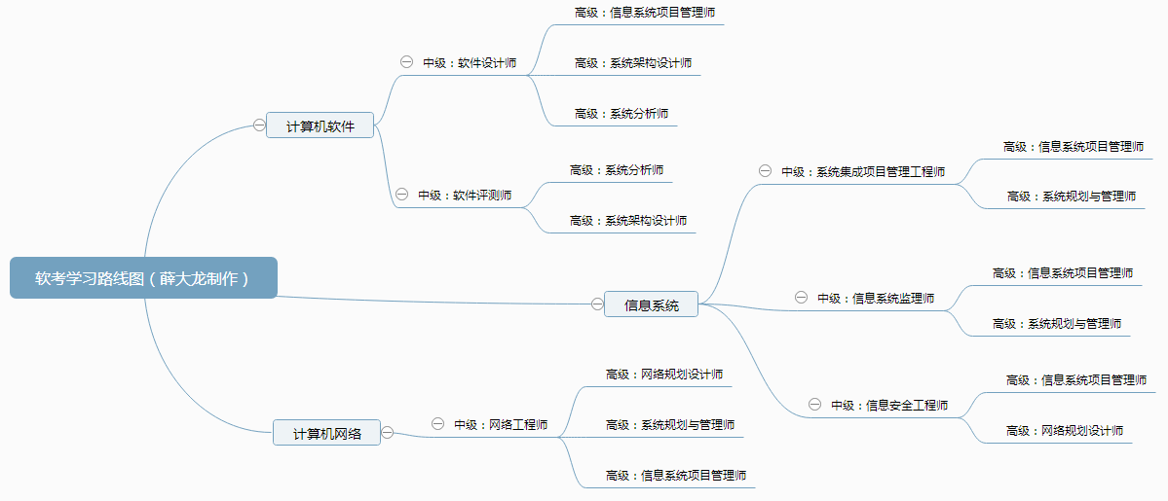

Slide 3
讲师：薛大龙
中共党员、北京理工大学博士、多所大学客座教授
全国计算机技术与软件专业技术资格考试辅导用书（最新版）编委会主任
曾多次参与全国计算机技术与软件专业技术资格(水平)考试的命题与阅卷
主编并出版的考试教材超过60本（薛大龙主编，部分命题阅卷专家参编）
中级资格辅导教材：
《系统集成项目管理工程师考试掌中宝》 （2013年出版，薛大龙主编）
《系统集成项目管理工程师金色重点暨历年真题解析》 （2015年出版，薛大龙主编）
《系统集成项目管理工程师历年真题解析》（第3版） （2017年出版，薛大龙主编）
高级资格辅导教材：
《信息系统项目管理师考试掌中宝》 （2013年出版，薛大龙主编）
《信息系统项目管理师之路》（第2版） （2014年出版，薛大龙主编）
《信息系统项目管理师金色重点暨历年真题解析》 （2015年出版，薛大龙主编）
《信息系统项目管理师历年真题解析》（第3版） （2017年出版，薛大龙主编）
信息系统监理师辅导教材
《信息系统监理师教程（第2版）》 （2015年出版，薛大龙主编）
《信息系统监理师考试金色重点暨试题分类详解》 （2015年出版，薛大龙主编）
《信息系统监理工程师手册》 （2011年出版，薛大龙主编）

Slide 4
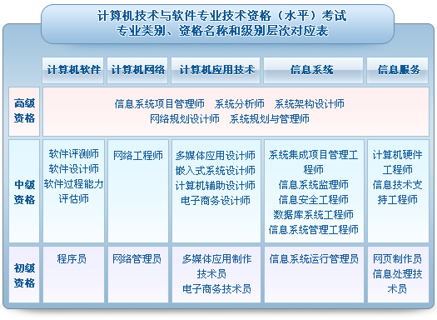

Slide 5

证书样式

Slide 6

证书内页

Slide 7
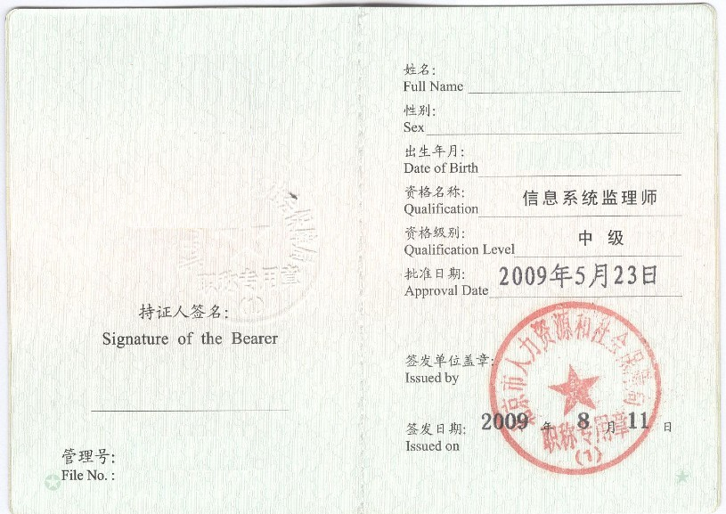

Slide 8
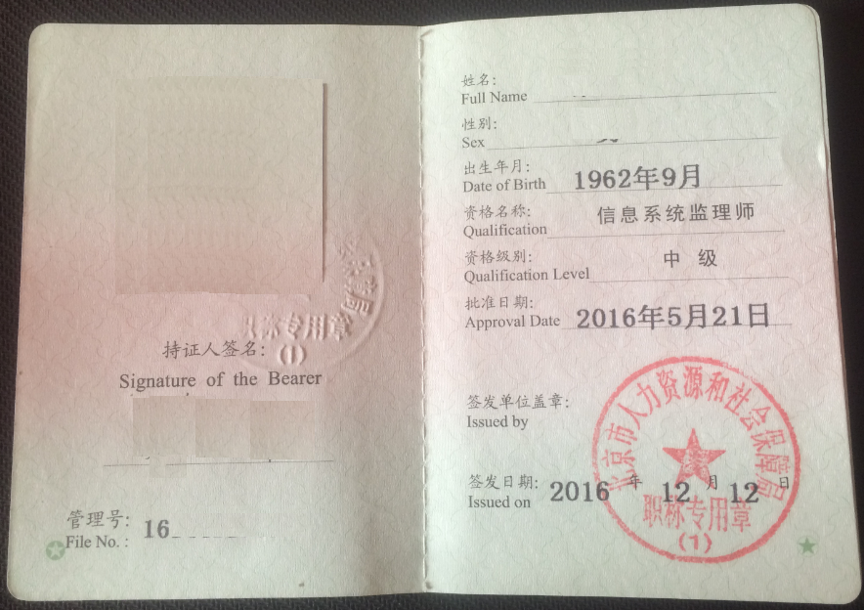

Slide 9
培训目的及期望效果
培训目的
了解并掌握重要知识点
熟悉考题形式
掌握答题技巧
期望效果/要求
复习过的题目一定要得分
没有复习过的题目运用技巧争取答对
案例题尽量覆盖得分点

Slide 10
考试形式
题型 | 数量 | 考试时间 | 做题时间 | 分数
单选题 | 75题 | 9：00~11：30 | 150分钟 | 75分
案例题 | 5-6题 | 14：30~16：00 | 150分钟 | 75分

Slide 11
成本计算类
计算题难点

Slide 12
挣值分析——利用项目当前挣值，评价项目成本、进度绩效
EV：实际工作的预算价值（挣值）——干完的活
PV：计划工作的预算价值——————要干的活
AC：实际工作的实际花费——————实际花费
Notes:
EV干完的活 PV要干的活 AC实际花费

Slide 13
已知：
某项目计划工期12个月，每月预算1万元，在4月末时，发现实际完成3个月的工作量，花费3.5万元。
问题：
1、在4月末时，此项目的EV、PV、AC？
2、评价此时该项目的进度、成本绩效。
Notes:
EV=3 PV=4 AC=3.5 进度滞后，成本超支。

Slide 14
SV=EV-PV （进度偏差）
CV=EV-AC （成本偏差）
SPI=EV/PV （进度绩效指数）
CPI=EV/AC （成本绩效指数）
评价绩效的依据
SV>0 SPI>1 进度超前
CV>0 CPI>1 成本节约
Notes:
SV>0等价于SPI>1说明进度超前（好的结果） CV>0等价于CPI>1说明成本节约（好的结果）结论是EV越大结果越好

Slide 15
BAC：计划项目总预算
ETC：完工尚需估算
ETC=BAC-EV 当前偏差被看做是非典型的
ETC’=ETC/CPI 当前偏差被看做是典型的
EAC=ETC+AC 完成时估算
Notes:
ETC=剩下的活 偏差被纠正后续工作按原计划进行为非典型 偏差未被纠正，后续工作沿偏差继续进行为典型

Slide 16
进度计算类
计算题难点

Slide 17
项目进度网络图——展示项目各计划活动、持续时间、逻辑关系的图形
双代号网络图（箭线型）——用一个箭线表示一项活动，活动名称写在箭线上，箭线同时表示活动间逻辑关系。
单代号网络图（节点型）——用一个圆圈代表一项活动，箭线仅表示活动之间的逻辑关系。

Slide 18
持续时间
工作名称
D
2
2
4
G
5
B
1
E
6
1
6
C
5
H
3
3
5
F
1
Notes:
这是双代表网络图样子

Slide 20
Notes:
这是单代表网络图样子

Slide 21
关键路径：所有从开始到结束的路径中，活动历时之和最大的路径。
总工期：关键路径的活动历时之和。
最早开始时间ES：最早可能的开始时间
最早结束时间EF：EF=ES+D
最晚结束时间LF：不影响总工期的结束时间
最晚开始开始LS：LS=LF-D
总时差=LS-ES=LF-EF
自由时差=紧后工作的ES - 此活动的EF

Slide 22
2017考试重点
知识点梳理

Slide 23
第一章：监理基础
1、目前我国信息服务管理包括哪四个方面措施？
1）计算机信息系统集成单位资质管理；
2）信息系统项目经理资格管理；
3）信息系统工程监理单位资质管理；
4）信息系统工程监理人员资格管理。
2、什么是信息系统工程？ ★
信息系统工程是指信息化工程建设中的信息网络系统、信息资源系统、信息应用系统的新建、升级、改造工程。
3、什么是四控、三管、一协调？★
信息系统工程监理活动的主要内容被概括为“四控、三管、一协调”
1）四控：信息系统工程质量控制、信息系统进度控制、信息系统投资控制、信息系统变更控制；
2）三管：信息系统工程合同管理、信息系统信息管理、信息系统安全管理；
3）一协调：在信息系统工程实施过程中协调有关单位及人员间的工作关系。

Slide 24
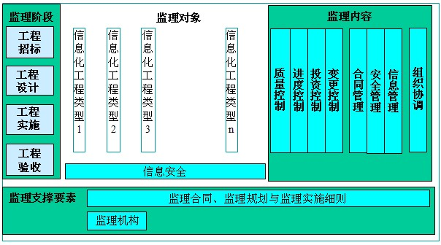

Slide 25
4、监理工作程序包括哪8条？（常考顺序）★
1）选择监理单位；
2）签订监理合同；
3）三方会议；
4）组建监理项目组；
5）编制监理计划；
6）实施监理业务；
7）参与工程验收；
8）提交监理文档。
5、监理单位应按照“？、？、？、？”的原则，开展工作。 ★
监理单位应按照“守法、公平、公正、独立”的原则开展工作，维护建设单位与承建单位的合法权益。

Slide 26
知识领域 | 启动组 | 计划 | 执行过程组 | 控制 | 收尾
项目整体管理 | 制定项目章程 | 编制项目管理计划 | 指导和管理项目执行 | 监控项目工作、整体变更控制 | 项目 收尾
项目范围管理 |  | 编制范围管理计划、收集需求、范围定义、建立WBS |  | 范围核实 范围控制
项目时间管理 |  | 编制进度管理计划、活动定义、活动排序、资源估算、历时估算、制定进度计划 |  | 进度控制
项目成本管理 |  | 编制成本管理计划、成本估算、成本预算 |  | 成本控制
项目质量管理 |  | 制定质量管理计划★ | 质量保证★ | 质量控制★
人力资源管理 |  | 制定人力资源计划 | 人员获取 团队发展 | 管理项目团队
项目沟通管理 |  | 沟通规划 | 管理沟通 | 控制沟通
项目风险管理 |  | 制定风险管理计划、风险识别、风险定性分析、风险定量分析、风险应对计划 |  | 风险监控
项目采购管理 |  | 编制采购管理计划 | 实施采购 | 控制采购 | 结束 采购
项目干系人管理 | 识别干系人 | 编制干系人管理计划 | 管理干系人参与 | 控制干系人参与

Slide 27
第二章：信息系统项目管理
6、系统方法是解决复杂问题的一种整体分析方法，包括哪三方面？在立项阶段，要特别强调什么？
系统观念、系统分析、系统管理；
在立项阶段，也特别强调系统观念和系统分析。
7、立项管理的关键在于（）？
明确业务需求
8、团队建设的核心？
用人和教人（激励和培训）
9、项目质量管理由哪三方面组成？ ★
质量计划编制（质量规划）、质量保证、质量控制
10、信息系统项目的质量范围主要包括哪些？
系统的功能和特色、系统的界面和输出、系统的性能、系统的可靠性、系统的可维护性等。
11、成本管理过程主要包括：资源计划与成本预算、（）？
成本控制
12、对于网络图，需要掌握，具体大家可以看公开课视频中的时间的计算，以及成本的计算。
13、在风险识别中，首先要识别什么？可采用（）工具帮助我们识别风险？ ★
识别风险的来源；
可采用 流程图（或称鱼刺图）和访谈等工具、方法帮助我们识别风险。

Slide 28
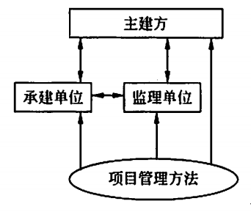
14、风险应对的三种基本措施是什么？ ★
规避、接受和减轻
15、按信息系统构成，信息系统安全划分为哪五个层面？ ★
物理层面安全、网络层面安全、系统层面安全、应用层面安全、管理层面安全
16、信息系统安全技术要求，分为哪四个方面？
1）物理安全。包括设备、设施、环境、介质；
2）运行安全。风险分析、检测监控、审计、防病毒、备份与故障恢复等
3）信息安全。包括标识与鉴别、标识与访问控制、保密性、完整性、密码支持等
4）安全管理、操作管理与行政管理等。
17、 ★从安全保护的程度和等级的角度，信息系统安全划分为哪五个等级？
1）用户自主保护级；
2）系统审计保护级；
3）安全标记保护级；
4）结构化保护级；
5）访问验证保护级。
18、三方一法的图形要能看懂。
三方：建设方、承建方、监理单位；一法：项目管理方法；重点在箭头方向。

Slide 29
 | 立项 | 计划 | 人员 | 质量 | 成本 | 进度 | 变更风险 | 合同 | 安全 | 外购 | 知识产权 | 沟通协调 | 评估验收 | 文档
业主★ | ● | ○ | ○ | ○ | ○ | ○ | ○ | ○ | ○ | ○ | ○ | ○ | ● | ○
承建★ | ○ | ● | ● | ● | ● | ● | ● | ● | ● | ● | ● | ● | ● | ●
监理★ | ○ | ○ | ○ | ● | ● | ● | ● | ● | ● | ○ | ○ | ● | ● | ●

Slide 30
19、在信息系统项目管理的14要素中，甲方重点实施的什么？
1）立项管理
2）评估与验收管理
第三章：信息系统工程监理资质管理
20、甲、乙、丙级，分别可以监理投资规模为多少的项目？
1）甲级被监理项目没有受投资规模限制；
2）乙级被监理项目的投资规模在1500万元以下；
3）丙级被监理项目的投资规模在500万元以下。
21、请指出“两网、一站、四库、十二金”的构成？
1）“两网”指政务内网和政务外网；
2）“一站”指政府门户网站；
3）“四库”即建立人口、法人单位、空间地理和自然资源、宏观经济等四个基础数据库；
4）“十二金”可分为三类，第一类，办公业务资源系统、宏观经济管理系统；第二类，金税、金关、金财、金融监管（含金卡）、金审；第三类，金盾、社会保障、金农、金水、金质。

Slide 31
公众访问层
中国政府网
“一站”
宏观经济管理
办公业务资源
金税
金盾
金审
金财
金融监管
应用系统层
“十二金”
金保
金农
金水
金质
金关
资源地理基础信息库
法人单位基础信息库
数据资源层
“四库”
人口基础信息库
宏观经济信息库
网络项目层
政务内网
政务外网
“两网”

Slide 32
22、甲级、乙级、丙级、临时的注册资金是多少？
1）甲级不少于800万元；
2）乙级不少于300万元；
3）丙级不少于100万元；
4）临时不少于100万元。
23、甲级、乙级、丙级、临时的人才实力中，技术人员分别是多少人？
1）甲级不少于45人；
2）乙级不少于20人；
3）丙级不少于10人；
4）临时不少于10人。
24、甲级、乙级、丙级、临时的持证人员分别要求多少人？ ★
1）甲级不少于25名；
2）乙级不少于12名；
3）丙级不少于5名；
4）临时不少于2名。

Slide 33
第四章监理单位的组织建设
1、监理单位的体系建设分为哪3部分？
1）业务体系建设;
2）质保体系建设;
3）管理体系建设
2、监理单位监理服务质量管理的方式有2种，哪2种？优缺点是什么？ ★
方式：1）以单位管理为主;
优点，可以保证单位各个监理项目部按照统一的要求进行监理，易于控制;缺点，限制了总监理工程师质量控制的积极性，管理费用大。
2）以监理项目部自我管理为主;
优点，总监理工程师的权限较大，管理费用相对较低;缺点，在没有单位统一的要求下，不利于控制。
3、监理服务质量的控制方式，按照时间可以分为哪3种？按照控制主体分为什么？按照评价方式分为什么？ ★
1）按照时间分：预防性控制、监督性控制、补偿性控制;
2）按照控制主体分：单位质保部门、监理项目部;
3）按照评价方式分：内部评价、外部评价。

Slide 34
4、监理服务质量控制的内容包括哪些？
1）监理人员素质与数量;
2）监理设施;
3）监理工作指导文件;
4）监理实施过程;
5）监理效果等。
5、监理单位遵照什么步骤建立和完善质量保证体系？
1）准备大会;2）质量体系策划;3）编写质量体系文件;4）培训内部审核员;5）质量体系试运行;6）内部质量体系审核;7）管理评审;8）质量体系认证前的准备;9）质量体系认证过程，10）质量体系的进一步改进与完善.
6、监理单位的权利中，应按照“”的原则，开展监理工作？ ★
“守法、公平、公正、独立”.
7、监理单位的行为准则是什么？ ★
守法、公正、独立、科学、保密.
8、在行为准则中，什么是公正，什么是独立，什么是科学。 ★
1）公正，不偏袒任何一方
2）独立，不参与除监理以外的与本项目有关的业务
3）科学，依据科学的方案，运用科学的手段，采取科学的方法，进行科学的总结.

Slide 35
9、监理单位的风险类别（记）？同时，要理解各类别的内容。
1）行为责任风险;
2）工作技能风险;
3）技术资源风险;
4）管理风险。
10、监理单位的风险防范方法是什么（记）。
1）谨慎签订监理合同;
2）严格履行合同;
3）提高专业技能;
4）提高管理水平。

Slide 36
第五章监理项目的组织与规划
11、监理项目部的组织形式和规模，应根据什么因素确定？
委托监理合同规定的服务内容、服务期限、工程类别、规模、技术复杂程度、监理方式等因素确定。
12、监理项目实行（）负责制？监理人员必须包括什么？总监代表可否不配备？ ★
总监理工程师负责制;
监理人员必须包括专业监理工程师和监理员;
总监代表可不配备;
13、监理单位应于委托监理合同签订后（）日内，要将（）书面通知建设单位。 ★
1）十个工作日内;
2）监理项目部的组织形式、人员构成及对总监理工程师的任命书。
14、当总监需要调整时，如何办？当专业监理工程师需要调整时，如何办？ ★
当总监理工程师需要调整时，监理单位应征得建设单位同意并书面通知承建单位;
当专业监理工程师需要调整时，总监理工程师应书面通知建设单位和承建单位。

Slide 37
15、总监的职责、总监代表的职责、监理工程师的职责、监理员的职责是什么？ ★
总监职责：1）对信息工程监理合同的实施负全面责任;
2）负责管理监理项目部的日常工作，并定期向监理单位报告;
3）确定监理项目部人员的分工;
4）检查和监督监理人员的工作，根据工程项目的进展情况可进行人员的调配，对不称职的人员进行调换;
5）主持编写工程项目监理规划及审批监理实施方案;
6）主持编写并签发监理月报、监理工作阶段报告、专题报告和项目监理工作总结，主持编写工程质量评估报告;
7）组织整理工程项目的监理资料;
8）主持监理工作会议，签发监理项目部重要文件和指令;
9）审定承建单位的开工报告、系统实施方案、系统测试方案和进度计划;
10）审查承建单位竣工申请，组织监理人员进行竣工预验收，参与工程项目的竣工验收，签署竣工验收文件;
11）审核签认系统工程和单元工程的质量验收记录;
12）主持审查和处理工程变更;
13）审批承建单位的重要申请和签署工程费用支付证书;
14）参与工程质量事故的调查;
15）调节建设单位和承建单位的合同争议，处理索赔，审批工程延期;
16）负责指定专人记录工程项目监理日志。

Slide 38
总监代表职责：
1）总监代表由总监授权，负责总监指定或交办的监理工作;
2）负责本项目的日常监理工作和一般性监理文件的签发;
监理工程师职责：
1）负责编制监理规划中本专业部分以及本专业监理实施方案;
2）按专业分工并配合其他专业对工程进行抽检、监理测试或确认见证数据，负责本专业的测试审核、单元工程验收，对本专业的子系统工程验收提出验收意见;
3）负责审核系统实施方案中的本专业部分;
4）负责审核承建单位提交的涉及本专业的计划、方案、申请、变更，并向总监提出报告;
5）负责核查本专业投入软、硬件设备和工具的原始凭证、检测报告等质量证明文件及其实物的质量情况，根据实际情况有必要时对上述进行检验;
6）负责本专业工程量的核定，审核工程量的数据和原始凭证;
7）负责本专业监理资料的收集、汇总及整理，参与编写监理日志、监理月报。
监理员职责：1）在监理工程师的指导下开展监理工作; ★
2）检查承建单位投入工程项目的软硬件设备、人力及其使用、运行情况，并做好检查记录;
3）复核或从实施现场直接获取工程量核定的有关数据并签署原始凭证、文件;
4）按详细设计说明书及有关标准，对承建单位的实施过程进行检查和记录，对安装、调试过程及测试结果进行记录;
5）做好督导工作、发现问题及时指出并向本专业监理工程师报告;
6）做好监理日记和有关的监理记录。

Slide 39
16、总监不得将哪些工作委托总监代表（记）？ ★
1）根据工程项目的进展情况进行监理人员的调配，调换不称职的监理人员;
2）主持编写工程项目监理规划及审批监理实施方案;
3）签发工程开工/复工报审表、工程暂停令、工程款支付证书、工程项目的竣工验收文件;
4）审核签认竣工结算;
5）调解建设单位和承建单位的合同争议，处理索赔，审批工程延期。
17、监理大纲的定义？目的、作用。 ★
监理大纲是在建设单位选择合适的监理单位时，监理单位为了获得监理任务，在项目监理招标阶段编制的项目监理方案性文件。
目的，要使建设单位信服，采用本监理单位制定的监理方案，能够圆满实现建设单位的投资目标和建设意图，进而赢得竞争投标的胜利。
作用，是为监理单位的经营目标服务的，起着承接监理任务的作用。
18、监理规划的定义？作用？监理规划的编制时间？ ★
监理规划是在监理委托合同签订后，由监理单位制定的指导监理工作开展的纲领性文件。
作用:指导监理单位规划自身的业务工作，并协调与建设单位在开展监理活动中的统一认识、统一步调、统一行动的作用。
时间:在委托合同签订后编制的。

Slide 40
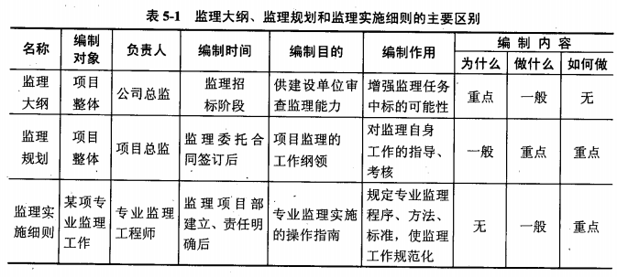
19、监理细则的定义。 ★
监理实施细则是在监理规划指导下，监理项目部已经建立，各项专业监理工作责任制已经落实，配备的专业监理工程师已经上岗，再由专业监理工程师根据专业项目特点及本专业技术要求所编制的、具有实施性和可操作性的业务性文件。
20、P60页，表5-1，一定要理解。（记） ★

Slide 41
21、监理规划开展监理工作的依据和基础，监理规划★相当于初步设计，监理实施细则相当于（）？
具体的实施图设计;
22、监理规划的作用？（记） ★
1）监理规划是监理项目部职能的具体体现;
2）监理规划是指导监理项目部全面开展工作的纲领性文件;
3）监理规划是信息系统工程监理管理部门对监理单位进行监督管理的主要内容;
4）监理规划是建设单位检查监理单位是否能够认真、全面履行信息系统工程监理委托合同的重要依据;
5）监理规划是具有合同效力的一种文件。
23、编制监理规划的基本要求？
1）监理规划的内容应有统一性;
2）监理规划的内容应有针对性;
3）监理规划的内容应该具有时效性。

Slide 42
24、编制监理规划的依据？编制监理细则的依据。 ★
监理规划的依据：1）与信息系统工程建设有关的法律、法规及项目审批文件等;
2）与信息系统工程监理有关的法律、法规及管理办法等;
3）与本工程项目有关的标准、设计文件、技术资料等，其中标准应包含公认应该遵循的相关国际标准、国家或地方标准;
4）监理大纲、监理合同文件以及与本项目建设有关的合同文件。
监理细则的依据：1）已经批准的项目监理规划;
2）与信息系统工程相关的国家、地方政策、法规和技术标准;
3）与工程相关的设计文件和技术资料;
4）实施组织设计; ★
5）合同文件。
25、监理规划的内容（记）？监理细则的内容？（记）EG：监理工具和设施是在规划中，非细则中。 ★
监理规划的内容：工程项目概况、监理范围、内容与目标、监理项目部的组织形式、监理项目部的人员配备计划、监理项目部的人员岗位职责、监理依据、监理工作程序、监理工作方法及措施、监理工作制度、监理工具和设施等。
监理实施细则的内容：工程专业的特点、监理流程、监理的控制要点及目标、监理方法及措施。 ★ ★ ★

Slide 43
26、监理单位把细则提供给承建单位，能起到（）作用？能为承建单位起到（）作用。
对承建单位的作用：工作联系单或通知书
能为承建单位起到的作用：提醒与警示的作用。
27、监理细则对建设单位、对承建单位、对项目部的作用？（根据教材内容缩写）。 ★
对建设单位的作用：体现监理专业水平，取得建设单位对监理的信任与支持;
对承建单位的作用，提醒与警示作用，工作联系单或通知书的作用;
对监理项目部的作用：提高监理工程师对项目的认识程度，更加熟悉工程中的专业技术细节;起到备忘录的作用。

Slide 44
第六章 质量控制
28、监理单位对承建单位的人员控制有哪些方面？ ★
1）通过审查项目主要负责人是否具有中国电子信息行业联合会颁发的项目经理证书，以保证项目经理的素质;
2）审查建设单位的项目过程质量控制体系以保证项目能够在有序的状态下进行，最大可能减少个人的随意性;
3）督促承建单位建立有效的版本控制体系和文档管理体系，最大可能减小人员流动所带来的损失。
29、什么是质量控制最关键的因素？
能否选择优秀的系统承建单位是质量控制最关键的因素。
30、谁的质量控制体系能否有效运行是整体项目质量控制的关键？（）是项目成功的关键因素之一？监理单位是协调方，即要（）、还要（）？ ★
承建单位;建设单位作为工程建设的投资方和用户方，应该建立完整的工程项目管理体系，这是项目成功的关键因素之一;监理单位是协调方，既要按照自己的质量管理体系从事监理活动，还要能够在工程建设过程中得到有效的实施。
31、在三方协同的质量控制中，质量管理体系的要求：建设单位、承建单位、监理单位的参与人员（记）。
建设单位的参与人员是建设单位为本项目配备的质量管理人员;
承建单位的参与人员是承建单位的质保部门的质量管理人员; ★
监理单位的参与人员主要是质量监理工程师、总监理工程师和专家。

Slide 45
32、监理单位监督、检查承建单位质量保证体系的主要内容包括哪些？
1）制定明确的质量计划;
2）建立和健全专职质量管理机构;
3）实现管理业务标准化，管理流程程序化;
4）配备必要的资源条件;
5）建立一套灵敏的质量信息反馈系统。
33、设置质量控制点的意义是什么。 ★
1）分解;便于对工程质量总目标的分解，可以将复杂的工程质量总目标分解为一系列简单分项的目标控制;
2）分析;有利于监理工程师和承建单位的控制管理人员及时分析和掌握控制点所处的环境因素，易于分析各种干扰条件对有关分项目标产生的影响及其影响程度的测定;
3）监测;有利于监理工程师和承建单位的控制管理人员检测分项控制目标，计算分项控制目标值与实际标值的偏差;
4）纠偏;有利于监理工程师和承建单位的控制管理人员制定、实施纠偏措施和控制对策;
5）保证。可以保证上层级质量控制点分项控制目标的实现，直到工程质量总目标的最终实现。
34、质量控制点的设置原则是什么？（记） ★ ★
1）突出重点;
2）易于纠偏;
3）有利于参与工程建设的三方共同从事工程质量的控制活动;
4）保持控制点设置的灵活性和动态性。

Slide 46
35、在招标阶段及准备阶段，监理单位对承建单位以及人员资质的审核注意要点有哪些？
1）资质文件是否真实、齐全;
2）承建单位的资质等级是否与本工程的规模相适应;
3）承建单位的主要技术领域是否与本工程需要的技术相符合;
4）拟派往本工程的项目管理人员是否具有信息产业部颁发的系统集成项目经理或者高级项目经理证书，证书是否真实有效;
5）其他技术人员的技术经历是否与本工程的技术要求相符合;
6）承建单位是否建立了完善的质量保证体系。
36、针对于关键过程的质量控制实施要点有哪些？★
1）制定阶段性质量控制计划，是实施阶段性质量控制的基础;
2）进行工程各阶段分析，分清主次，抓住关键是阶段性工程结果质量控制的目的;
3）设置阶段性质量控制点，实施跟踪控制是工程质量控制的有效手段;
4）严格各过程间交接检查.
37、对于从国外引进的硬件设计如何检查？软件设计如何检查？
应在交货合同规定的期限内开箱逐一查验;
软件应检查是否有授权书或许可证号等等，并逐一与合同设备清单进行核对。
38、对工程质量有重大影响的软硬件，如何查检? ★
应审核承建单位提供的技术性能报告或者权威的第三方测试报告，凡不符合质量要求的设备及配件、系统集成成果、网络接入产品、计算机整机与配件等不能使用。

Slide 47
39、在哪些情况下，总监有权下达停工令？（记） ★ ★
1）实施、开发中出现质量异常情况，经提出后承建单位仍不采取改进措施者;或者采取的改进措施不力，仍未使质量状况发生好转趋势者;
2）隐蔽作业（指综合布线及系统集成中埋入墙内或地板下的部分）未经现场监理人员查验自行封闭、掩盖者;
3）对已发生的质量事故未进行处理和提出有效的改进措施就继续进行者;
4）擅自变更设计及开发方案自行实施、开发者;
4）使用没有技术合格证的工程材料、没有授权证书的软件，或者擅自替换、变更工程材料及使用盗版软件者;
5）未经技术资质审查的人员进入现场实施、开发者。
40、承建单位提出验收申请后，监理单位审核验收计划和验收方案，主要审查内容是什么？
1）验收目标;
2）各方责任;
3）验收内容;
4）验收标准;
5）验收方式。

Slide 48
41、对验收中出现的质量问题，如何进行处理？ ★
1）对于工程中的关键性技术指标，以及有争议的质量问题，监理机构应要求承建单位出具第三方测试机构的测试报告。第三方测试机构应经建设单位和监理机构同意;
2）对验收中发现的质量问题要监理机构、承建单位和建设单位共同进行确认;
3）对验收中发现的质量问题进行评估，根据质量问题的性质和影响范围，确定整改要求和整改后的验收方式，必要时应组织重新验收;
4）敦促承建单位根据整改要求提出整改方案，并监督整改过程。
42、质量控制手段有哪些？（记） ★
评审、测试、旁站、抽查;
43、针对于承建单位的测试，监理单位应该监督评审承建单位的（）？（记） ★
测试计划、测试方案、测试实施以及测试结果;;
44、针对第三方测试，监理单位主要工作有哪些？（记） ★ ★
1）协助建设单位选择权威的第三方测试机构，一般要审查第三方测试机构的资质、测试经验以及承担该项目测试工程师情况;
2）对第三方测试机构提交的测试计划进行确认;
3）协调承建单位、建设单位以及第三方测试机构的工作关系，并为第三方测试机构的工作提供必要的帮助;
4）对测试问题和测试结果进行评估。

Slide 49
45、旁站记录要做到哪些？
1）记录内容要真实、准确、及时;
2）对旁站的关键部位或关键工序，应按照时间或工序形成完整的记录;
3）记录表内容填写要完整，未经旁站人员和施工单位质检人员签字不得进入下道工序施工;
4）记录表内施工过程情况是指所旁站的关键部位和关键工序施工情况;
5）完成的工程量应写清准确的数值，以便为造价控制提供依据;
6）监理情况主要记录旁站人员、时间、旁站监理内容、对施工质量检查情况、评述意见等，并将发现的问题做好记录，并提出处理意见;
7）质量保证体系运行情况主要记述旁站过程中承建单位质量保证体系的管理人员是否到位，是否按事先的要求对关键部位或关键工序进行检查，是否对不符合操作要求的施工人员进行督促，是否对出现的问题进行纠正;
8）若工程因意外情况发生停工，应写清停工原因及承建单位所做的处理。

Slide 50
第七章、进度控制
1、进度控制分为哪四个步骤？
PDCA：计划（plan）、执行（do）、检查（check）、行动（action）
2、进度计划编制的目的是什么？哪个最重要？
目的：1）保证按时获利以补偿已经发生的费用支出；2）协调资源；3）使资源被需要时可以利用；4）预测在不同时间上所需的资金和资源的级别以便赋予项目以不同的优先级；5）项目进度的正常进行。
最重要的是：保证按时获利以补偿已经发生的费用支出。
3、判断：计划实施阶段是进度控制的核心，是否正确？
正确
4、进度控制的意义是什么？
1）有利于尽快发挥投资效益；2）有利于维持良好的管理秩序；3）有利于提高企业经济效益；4）有利于降低信息系统工程项目的投资风险。
5、信息系统工程进度控制的总目标是什么？
总目标：通过各种有效措施保障工程项目计划在规定的时间内完成，即信息系统达到竣工验收、试运行及投入使用的计划时间。
6、影响进度控制的因素是什么？哪个是进度的最大影响因素？
影响因素：1）工程质量的影响；2）设计变更的影响；3）资源投入的影响；4）资金的影响；5）相关单位的影响；6）可见或不可见的各种风险因素的影响；7）承建单位管理水平的影响。
最大影响因素：工程质量的影响。

Slide 51
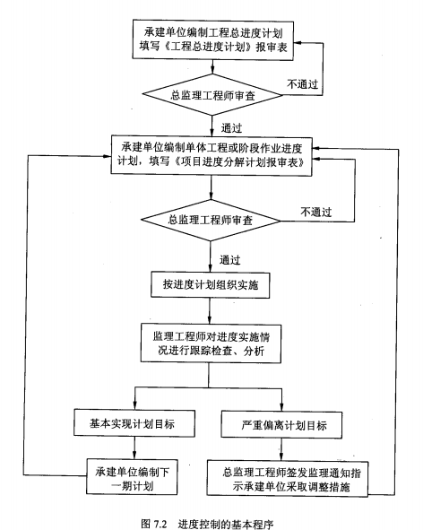
7、将教材P104页的图7.2《进度控制的基本程序》用文字逐条列出。（记） ★
进度控制的基本程序：承建单位编制工程总进度计划填写《工程总进度计划》报审表，由总监审查，
承建单位编制单体工程或阶段作业进度计划，填写《项目进度分解计划报审表》，总监审查，按进度计划组织实施，监理工程师对进度实施情况进行跟踪检查、分析，基本实现计划目标，承建单位编制下一期计划，若严重偏离计划目标，总监签发监理通知指示承建单位采取调整措施。

Slide 52
8、甘特图的特征是什么？它用什么表示计划进度？用什么表示实际？ ★
甘特图的特征，简单、直观；
细线表示计划进度；
粗线表示实际进度。
9、 ★施工进度曲线采用直角坐标，横轴代表什么，纵轴代表什么？切线斜率代表什么？
横轴代表工期；
纵轴代表工程完成的数量或施工的累计；
切线斜率代表施工进度速度。

Slide 53
第八章、投资控制
1、信息系统工程项目投资控制由哪些过程组成？
1）资源计划；2）成本估算；3）成本预算；4）成本控制。
2、投资控制的原则？
1）投资最优化原则；2）全面成本控制原则；3）动态控制原则；4）目标管理原则；5）责、权、利相结合的原则。
3、投资控制失效的原因有哪些？ ★
思想方面：1)项目建设超过客观的合理经济规模；2）对项目的设计缺乏成本控制意识；3）对项目成本的使用缺乏责任感和投入产出观念。
组织方面：1）建设单位控制项目投资的组织机构不健全，没有项目投资控制组织，没有落实负责投资控制的具体人员；2）控制项目投资的责任不清，奖罚不明，缺乏应有的严格明确的有关规章制度和奖罚条例；3）承建单位项目经理班子中，对投资控制的分工不明，对投资控制的领导、督查不得力；实施方案、设备等不能按时进行，影响工程实施而引起费用增加；监理工程师缺乏投资控制的责任感，项目各个阶段的投资控制工作缺位；
技术方面：1）进行项目成本估算时，项目规划设计的深度不够，不能满足成本估算的要求；2）采用的项目成本计算方法选择不当，与项目的实际情况和占有的数据资料不符；3）项目成本计算的数据值不准确，计算疏忽漏项，使计算的成本额偏低；4）设计者没搞好设计方案优化，致使项目设计方案突破项目成本目标值；5）项目实施期间，有关物资价格的上涨幅度，大大超过对其上浮的预测值；6）项目规划和设计方案的较大更改，引起有关费用的大大增加；7）没有考虑工程实施中可能发生的不可预见因素，故使实施所需费用大量增加。

Slide 54
方法方面：1）缺乏用于项目投资控制所需的有关报表及数据的处理办法，如项目实施中缺少完整、准确、及时、适用的有关数据的采集、处理、审核和表现办法；2）缺乏系统的成本控制程序和明确的具体要求；在项目进展的不同阶段对成本控制的任务、要求不明确，在项目进展的整个过程中缺乏连贯性的控制；3）缺乏科学、严格、明确、完整的成本控制方法和成本控制工作制度；
手段方面：1）缺乏计算机辅助的投资控制程序，利用计算机投资控制程序，大量历史数据、市场信息可以集中存储；可以编制不同阶段、不同深度的费用计划；2）能够动态地进行计划值与实际值的比较并及时提供各种需要的状态报告。
4、投资控制的要点是什么？
1）项目实际成本不超过项目计划投资；
2）应十分重视项目前期（设计开始前）和设计阶段的投资控制工作；
3）以动态控制原理为指导进行投资计划值与实际值的比较；4）可采取组织、技术、经济、合同措施；5）有必要进行计算机辅助投资控制。
5、信息系统工程项目投资一般可以划分为哪9个方面？ ★
工程监理费、工程前期费、咨询/设计费、工程费、风险费用、工程验收费、系统运维费、其他费用、第三方测试费
6、工程监理的取费，应综合考虑哪些因素？
信息工程项目的监理特点、项目建设周期、地域分布、监理对象、监理单位式、监理难度等因素。

Slide 55
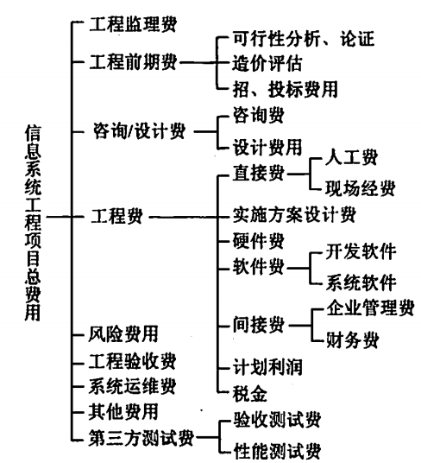
★

Slide 56
7、工程监理的取费包括哪几种主要取费方式？
1）按照信息系统工程建设费（或合同价格）的百分比取费；2）按照参与信息系统工程的监理人员服务费计取；3）由建设单位和监理单位商定。
8、图8.6信息系统工程投资构成，要清楚各费用包括哪些子目？请回答：（记）
（1）工程前期费包括哪3条？
1）可行性分析、论证；2）造价评估；3）招、投标费用
（2）第三方测试费包括哪2条？
1）验收测试费；2）性能测试费
（3）直接费包括哪2条？
1）人工费；2）现场经费
（4）间接费包括哪2条？
1）企业管理费；2）财务费
（5）软件费包括哪2条？
1）开发软件；2）系统软件
（6）工程费包括哪几条？
1）直接费；2）实施方案设计费；3）硬件费；4）软件费；5）间接费；6）计划利润；7）税金
（7）咨询/设计费包括哪2条？
1）咨询费；2）设计费用

Slide 57
9、若净现值大于等于0，项目可行吗？若现值指数大于1或等于1，项目方案可接受吗？
1）可行； ★
2）可接受。
10、判断：若内含报酬率大于资金机会成本，则可行；小于，则不可行。
正确
11、技术经济分析主要有哪2种方法？后者的具体定义是什么？
正确
12、技术经济分析一般包括哪几个步骤？
1）确定目标；2）调查研究；3）拟定各种可行方案；4）方案评价
13、判断：只有当方案的等效年值（净现值、净现值指数法）大于或等于0，在经济上才可行。
正确
14、判断：对一个技术方案来说，折现率愈小，净现值愈大，反之亦然。 ★
正确
15、追加成本回收期的定义是什么？
追加成本回收期是一个相对经济效果指标，它是指两个方案比较时，用成本大的方案年经营费的节约额，抵偿追加成本所需要的时间。
16、判断：BCWS=PV，BCWP=EV，ACWP=AC？ ★
正确
17、ABC分析法（PARETO图）基本原理是什么？
关键的少数和次要的多数。抓住关键的少数可以解决问题的大部分，也称费用比重分析法、不均匀分布定律法

Slide 58
18、资源计划的工具和方法是什么？
专家判断、替代方案的确认
19、成本估算的工具和方法？（记）
1）类比估计；2）参数建模；3）累加估计
20、类比估计的定义？适用情况？准否？何时是可靠的？ ★
类比估计是用先前类似项目的实际数据作为估计现在项目的基础。
适用于早期的成本估计
花费较少，但精确性也较差；
以下情况的类比估计是可靠的：1）先前的项目不仅在表面上而且在实质上和当前项目也是类同的；2）做估算的个人或小组具有必要经验。
21、参数建模的定义？何时是可靠的？
参数建模是把项目的一些特征作为参数，通过建立一个数学模型预测项目成本。
以下情况下是可靠的：1）用来建模的历史数据是精确的；2）用来建模的参数容易定量化；3）模型对大型项目适用，也对小型项目适用。
22、信息系统工程的成本预算有四个基本的工具，分别说出名称，并简要介绍？ ★
1）类比预算法；使用以前的、相似的信息系统工程建设的实际成本作为目前信息系统工程建设成本概预算的依据；
2）自下而上估计法；包含估算单个工作项和汇总单个工作项当成整体。
3）参数模型预算法；在数学模型中应用工程特征以估算工程成本，基于软件开发项目中使用的编程语言、编程人员的专业知识水平、程序大小和设计数据的复杂性等等，一个参数模型可能会得出每行编码的花费预算。
4）计算机化的工具；像电子数据表和项目管理软件等计算机化工具能够进行不同的成本预算。

Slide 59
23、预算的结果是什么？
基准成本，是以时间为自变量的预算，被用于度量和监督项目执行成本。
24、成本控制措施有哪四大方面？ ★
1）组织措施；
2）技术措施；
3）经济措施；
4）合同措施。
25、在技术措施中，技术实施方案包括哪四大内容？其中，什么是降低成本关键所在？
技术实施方案：1）技术实施方案的确定；2）技术实施设备、工具、软件的选择；3）技术实施顺序的安排：4）流水技术实施的组织。
降低成本关键所在：正确选择技术实施方案。
26、信息工程价款的结算及付款控制方法常用的有哪几种？
1）按工程标志性任务完成结算；
2）按旬（或半月）预支，按月结算；
3）按月（或分次）预支，完工后一次结算；
4）按工程进度预支，完工后一次结算。
27、大、中型项目的竣工结算报表一般包括哪些内容？
竣工工程概况表、竣工财务结算表、交付使用财务总表和明细表、结余设备明细表和应收应付款明细表等。
28、工程项目竣工结算由谁汇总编制？ ★
建设单位

Slide 60
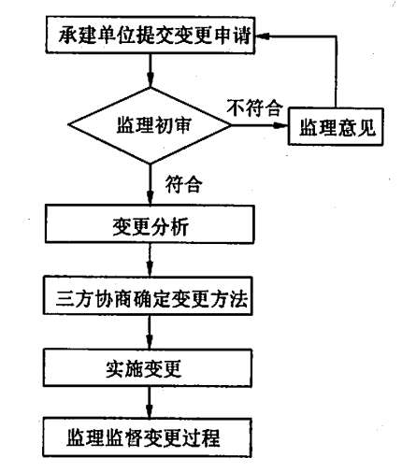

Slide 61
第九章、变更控制
1、变更控制的基本原则？
1）对变更申请快速响应；2）任何变更都要得到三方确认；3）明确界定项目变更的目标；4）防止变更范围的扩大化；5）三方都有权提出变更；6）加强变更风险以及变更效果的评估；7）及时公布变更信息；8）选择冲击最小的方案
2、变更控制的工作程序？（记） ★
1）了解变化；2）接受变更申请；3）变更的初审；4）
变更分析；5）确定变更方法；6）监控变更的实施；7）变更效果评估；8）
3、在什么阶段提交书面工程变更建议书？
在技术变更申请阶段
4、工程变更建议书包括哪些内容？应提前几天提出？
变更的原因及依据；变更的内容及范围；变更引起的合同总价增加或减少；变更引起的合同工期提前或缩短；为审查所提交的附件及计算资料等。
提前14天提出。 ★
5、变更初审，监理应首先界定项目变更的目标，再做什么？ ★
再根据收集的变更信息判断变更的合理性和必要性。对于完全无必要的变更，可以驳回此申请，并给出监理意见；对于有必要的变更，可以进一步进行变更分析。

Slide 62
6、评价项目变更的合理性应考虑的内容有哪些（记）？要特别注意，这项工作是在变更初审中，不是变更分析中。 ★
变更初审内容：1）变更是否会影响工作范围、成本、工作质量和时间进度；2）是否会对项目准备选用的设备或消耗的材料产生影响，性能是否有保证，投资的变化有多大；3）在信息网络系统或信息应用系统的开发设计过程中，变更是否会影响开发系统的适用性和功能，是否影响系统的整体架构设计；4）变更是否会影响项目的投资回报率和净现值？如果是，那么项目在新的投资回报率和净现值基础上是否可行；5）如何证明项目的变更是合理的，是会产生良性效果的，必要时要有论证。
7、变更控制系统包括哪三方面？ ★
变更控制委员会、配置管理、变更信息的沟通过程。
8、对成本变更的控制主要有哪三种方法？（记）
偏差控制法、成本分析表法、进度-成本同步控制法

Slide 63
9、在哪些情况发生时，总监可以签发暂停令？（记） ★ ★ ★
1）应承建单位的要求，项目需要暂停实施时；2）由于项目质量问题，必须进行停工处理时；3）发生必须暂停实施的紧急事件时。
10、项目由于甲方原因、或乙方原因暂停后，复工办法不同，分别如何做？（记） ★
1）如项目暂停是由于建设单位原因，或非承建单位原因时，监理工程师应在暂停原因消失，具备复工条件时，及时签发“监理通知单”，指令承建单位复工；
2）如项目暂停是由于承建单位原因，承建单位在具备复工条件时，应填写“复工报审表”报项目监理部审批，由总监理工程师签发审批意见；
3）承建单位在接到同意复工的指令后，才能继续实施。
11、判断：由于非乙方原因造成的进度滞后，监理应给予进度补偿。如果是乙方原因造成的，监理不给予进度补偿，由乙方自行加班、赶工解决。
正确

Slide 64
第十章、合同管理 1、合同按照信息系统工程范围划分哪几类？ ★ 1)总承包合同；2）单项项目承包合同；3）分包合同。
2、签订分包合同，应具备的2个条件是什么？ ★ 1）总承建单位只能将自己承包的部分项目分包给具有相应资质条件的分承建单位； 2）分包项目必须经过建设单位同意。
3、分包的禁止性规定有哪些？ ★ 1）禁止转包；2）禁止将项目分包给不具备相应资质条件的单位；3）禁止再分包；4）禁止分包主体结构。
4、合同按项目付款方式为哪几类？ ★ 1）总价合同；2）单价合同；3）成本加酬金合同。
5、总价合同的适用前提是什么？ ★ 建设单位必须准备详细而全面的设计方案和各项说明，使承建单位可准确计算项目工作量。
6、信息系统工程合同的内容是什么？ 1）甲、乙双方的权利与义务是合同的基本内容；2）建设单位提交有关基础资料的期限；3）项目的质量要求；4）承建单位提交各阶段项目成果的期限；5）项目费用和项目款的交付方式；6）项目变更的约定；7）双方的其他协作条件；8）违约责任。

Slide 65
7、信息系统工程合同签订的注意事项有哪些？ 1）质量验收标准；2）验收时间；3）技术支持服务；4）损害赔偿；5）保密约定；6）软件的合法性；7）技术标准及工程依据；8）合同附件；9）签约资格；10）法律公证。
8、监理工作在合同管理中的主要内容由哪三部分组成？（记） ★ 1）合同的签订管理；2）合同的履行管理；3）合同档案的管理。
9、判断：信息系统工程合同只能采用书面形式。 ★ 正确
10、合同履行管理的依据、方式、保证、重点，分别是什么？ 合同履行管理的依据——合同分析； 方式——合同控制； 保证——合同监督； 重点——项目索赔管理。
11、合同什么管理是合同管理的基础？ 合同档案的管理
12、合同档案的管理包括甲乙方合同管理，甲方与监理方合同的管理，同时适用于这2类合同的档案管理方法是什么？ 1）建立监理工作的合同档案管理体系； 2）制定监理工作的合同档案管理制度； 3）监理工程师必须掌握合同管理的知识； 4）合同档案管理的具体工作；

Slide 66
13、监理工作的合同档案管理制度有哪些？ 1）合同的审查批准制度；2）印章管理制度；3）合同的统计考察制度；4）合同的信息管理制度。
14、合同档案管理的具体工作有哪些？ 1）收集、整理、统计、保管监理工作在各项活动中形成的全部档案，清点库存； 2）按有关规定做好档案留存与销毁的鉴定工作； 3）对拟销毁的档案建立销毁清册，经监理单位负责人和企业资产清算机构负责人审核，建设单位主管部门批准，方可销毁。 4）按照档案的去向分别编制移交和寄存档案的目录。
15、合同管理的原则是什么？（记） ★ 1）事前预控原则；2）实时纠偏原则；3）充分协商原则；4）公正处理原则。

Slide 67
16、索赔的程序？ ★ 1）索赔事件发生约定时间内，向建设单位和监理单位发出索赔意向通知； 2）发出索赔意向通知后约定时间内，向建设单位和监理单位提出延长工期和（或）补偿经济损失的索赔报告及有关资料； 3）监理单位在收到承建单位送交的索赔报告及有关资料后，于约定时间内给予答复，或要求承建单位进一步补充索赔理由和证据； 4）监理单位在收到承建单位送交的索赔报告和有关资料后约定时间内未予答复或未对承建单位作进一步要求，视为该索赔已经认可； 5）当该索赔事件持续进行时，承建单位应当阶段性向监理单位发出索赔意向，在索赔事件终了约定时间内，向监理单位送交索赔的有关资料和最终索赔报告。
17、一个完整的索赔报告包括哪四部分？ 1）总论部分；2）根据部分；3）计算部分；4）证据部分。
18、针对索赔意向通知书，监理审查的重点有哪些？ 1）费用索赔申请报告的程序、时限符合合同要求； 2）费用索赔申请报告的格式和内容符合规定； 3）费用索赔申请的资料必须真实、齐全、手续完备； 4）申请索赔的合同依据、理由必须正确、充分；
5）索赔金额的计算原则与方法必须合理、合法。

Slide 68
19、索赔事件处理的原则？ 1）预防为主的原则；2）必须以合同为依据；3）公平合理原则；4）协商原则；5）授权的原则；6）必须注意资料的积累；7）及时、合理地处理索赔。
20、合同争议有2种解决方式，分别是什么？ ★ 1）根据合同约定向约定的仲裁委员会申请仲裁； 2）向有管辖权的人民法院起诉。
21、由于承建单位违约导致实施合同终止后，监理单位应按何种程序处理？ 监理单位应按下列程序清理承建单位的应得款项，或偿还建设单位的相关款项，并书面通知建设单位和承建单位，
1）合同终止时，清理承建单位按合同规定实际完成的工作应得的款项和已经支付的款项；
2）检查实施现场余留的产品材料、设备及临时项目的价值；
3）确认对已完成项目进行检查和验收，移交项目资料，清理该部分项目，修复质量缺陷等所需的费用；
4）确认合同规定的承建单位应支付的违约金；
5）总监理工程师应按照合同的规定，在与建设单位和承建单位协商后，书面提交承建单位应得款项或偿还建设单位款项的证明；
6）由于不可抗力或非建设单位、承建单位的原因导致合同终止时，项目监理机构应按合同规定处理合同解除后的有关事宜。

Slide 69
22、因不可抗力事件，导致的费用及延误的工期，双方如何承担？ ★ 由双方按一下方法分别承担： 1）项目本身的损害、因项目损害导致第三方人员伤亡或财产损失以及运至实施场地用于实施的材料和待安装的设备的损害，由建设单位承担； 2）建设单位、承建单位人员伤亡由其所在单位负责，并承担相应费用； 3）承建单位设备损坏及停工损失，由其承建单位承担； 4）停工期间，承建单位应监理单位要求留在实施场地的必要的管理人员及保卫人员的费用由发包人承担； 5）项目所需清理、修复费用，由建设单位承担； 6）延误的工期相应顺延。
23、《计算机软件保护条例》规定，计算机软件包括什么？ 计算机程序及其相关文档。
24、某政府单位花500万委托软件公司开发一套软件，若合同未约定知识产权，则产权属于谁？ ★ 受委托单位。

Slide 70
第十一章、信息安全管理 1、信息系统安全属性分为哪三个方面？各自的定义？ ★ 1）可用性。是信息系统工程能够在规定条件下和规定的时间内完成规定的功能的特性。 2）保密性。是信息不被泄露给非授权的用户、实体或过程，信息之为授权用户使用的特性。 3）完整性。为保护信息及其处理方法的准确性和完整性。
2、国家秘密分为秘密、机密和什么三个等级？ 绝密
3、常用的保密技术有哪些？ ★ 1）防侦测；2）防辐射；3）信息加密；4）物理保密。
4、保障信息网络系统完整性的主要方法有哪些？ ★ 1）协议；2）纠错编码方法；3）密码校验和方法；4）数字签名；5）公钥。
5、技术体系是全面提供信息系统安全保护的技术保障系统，它由物理安全技术和系统安全技术组成，各包括哪些内容？ ★ 物理安全技术包括机房安全和设施安全； 系统安全技术包括平台安全、数据安全、通信安全、应用安全和运行安全。

Slide 71
6、组织机构体系是信息系统的组织保障系统，由哪三个模块构成？ ★ 由机构、岗位和人事三个模块构成。
7、管理是信息系统安全的灵魂。信息系统安全的管理体系由法律管理、制度管理和什么共3部分组成？ 由法律管理、制度管理和培训管理三部分组成。
8、监理在信息系统安全管理的作用有哪些？ 1）保证建设单位在信息系统工程项目建设过程中，保证信息系统的安全在可用性、保密性、完整性与信息系统工程的可维护性技术环节上没有冲突； 2）在成本控制的前提下，确保信息系统安全设计上没有漏洞； 3）督促建设单位的信息系统工程应用人员在安全管理制度和安全规范下严格执行安全操作和管理，建立安全意识； 4）监督承建单位按照技术标准和建设方案施工，检查承建单位是否存在设计过程中的非安全隐患行为或现象等，确保整个项目建设过程中的安全建设和安全应用。
9、人员安全管理要遵循哪些原则？ 1）授权最小化原则；2）授权分散化；3）授权规范化。

Slide 72
10、请写出任意8种信息系统安全管理制度。 1）计算机信息网络系统出入管理制度； 2）计算机信息网络系统各工作岗位的工作职责、操作规程； 3）计算机信息网络系统升级、维护制度； 4）计算机信息网络系统工作人员人事管理制度； 5）计算机信息网络系统安全检查制度； 6）计算机信息网络系统应急制度； 7）计算机信息网络系统信息资料处理制度； 8）计算机信息网络系统工作人员安全教育、培训制度； ★ 9）计算机信息网络系统工作人员循环任职、强制休假制度等。 ★
11、物理访问的安全管理中，监理安全管理注意事项有哪四条？（记） ★ 1）硬件设施在合理范围内是否能防止强制入侵； 2）计算机设备的钥匙是否有良好的控制以降低未授权者进入的危险； 3）智能终端是否上锁或有安全保护，以防止电路板、芯片或计算机被搬移； 4）计算机设备在搬动时是否需要设备授权通行的证明。

Slide 73
12、逻辑访问的安全管理中，监理在逻辑访问风险分析与安全管理上，主要的原则有哪五条？（记） ★ 1）了解信息处理的整体环境并评估其安全需求，可通过审查相关数据，询问有关人员，个人观察与风险评估等； 2）通过对一些可能进入系统访问路径进行记录及复核，评价这些控制点的正确性、有效性。这种记录及复核包括审核系统软、硬件的安全管理，以确认其控制弱点或重要点； 3）通过相关测试数据访问控制点，评价安全系统的功能和有效性； 4）分析测试结果和其他审核结论，评价访问控制的环境并判断是否达到控制目标； 5）审核书面策略，观察实际操作和流程，与一般公认的信息安全标准相比较，评价组织的安全性及其适当性等。

Slide 74
13、什么是特洛伊木马、去尾法、色粒米技术、计算机蠕虫、逻辑炸弹、网络窃听、DOS？ 1）特洛伊木马，指将一些带有恶意的、欺诈性的代码置于已授权的计算机程序中，当程序启动时这些代码也会启动。 2）去尾法，将交易发生后计算出的金额（如利息）中小数点后的余额（如分）删除并转入某个未经授权的账户，因为金额微小而往往不被注意。 3）色粒米技术，类似于去尾法的舞弊行为，将金额切分成更小的金额，再转入未授权账户。 4）计算机蠕虫，一种破坏性程序，可以破坏计算机内数据或是使用大量计算机及通信资源，但不像计算机病毒那样能自行复制。 5）逻辑炸弹，在满足特定的逻辑条件时按某种不同的方式运行，对目标系统实施破坏的计算机程序。 6）网络窃听，不进行直接的网络攻击，但借助网络窃听器的软件或硬件，掌握对方的重要信息，如账号、密码等，它意味着高级别的泄密。 7）DOS，拒绝服务攻击，攻击行为表现在使服务器充斥大量要求响应的信息，消耗网络带宽或系统资源，导致网络或系统不胜负荷，以至于瘫痪而停止提供正常的网络服务，是目前最为常见的网络攻击方法。

Slide 75
14、来自互联网上的安全问题主要分成两大类，主动式攻击和被动式攻击，试解释之。 1）主动式攻击，指攻击者通过有选择的修改、删除、延迟、乱序、复制、插入数据等以达到其非法目的。主动式攻击，可归纳为中断、篡改、伪造三种； ★ 2）被动式攻击，指攻击者监听网络上传递的信息流，从而获取信息的内容，或仅仅希望得到信息流的长度、传输频率等数据。一般采用网络分析和窃听来收集信息。 ★
15、什么是对称密钥加密？不对称密钥加密？ 1）对称密钥加密，指发件人和收件人使用其共同拥有的单个密钥。这种密钥用于加密也用于解密。加密大量数据的一种行之有效的方法。 2）不对称密钥加密，也叫公钥加密，指需要用到两个密钥，公钥和私钥，在数学是相互相关，公钥可在通信双方之间公开传递，或在公用储备库中发布，但相关的私钥是保密的，只有使用私钥才能解密公钥加密的数据，同样适用私钥加密的数据也只能用公钥解密。
16、什么是数字签名和证书？ 数字签名可确认两点，信息是由签名者发送的，信息自签发到收到为止未曾作过任何修改。可用来房子电子信息因易被修改而被人伪造，或冒用别人名义发送信息。 证书，用于在互联网、外联网、内联网上进行身份验证并确保数据交换的安全。

Slide 76
17、什么是网闸？ 网闸，即安全隔离与信息交换系统，是新一代高安全度的企业级信息安全防护设备，它依托安全隔离技术为信息网络提供了更高层次的安全防护能力，不仅使得信息网络的抗攻击能力大大增强，而且有效地防范了信息外泄事件的发生。
18、什么是防火墙？ 防火墙，指设置在不同网络或网络安全域之间的一系列部件的组合。
19、什么是入侵检测系统？ 入侵检测系统，进行入侵检测的软件与硬件的组合。
20、什么是全备份、差分备份、增量备份？（记） ★ 1）全备份，将系统中所有的数据信息全部备份； 2）差分备份，指备份上次备份后系统中变化过的数据信息； 3）增量备份，指备份上次完全备份后系统中变化过的数据信息。

Slide 77
21、RAID0、1、2、3、4、5。 RAID，Redundant arrays of Independent Disk,磁盘阵列，独立磁盘构成的具有冗余能力的阵列。 RAID0，是最早出现的RAID模式，即DataStripping数据分条技术，是组建磁盘阵列中最简单的一种形式，成本低，可提高整个磁盘的性能和吞吐量。没有提供冗余或错误修复能力，但实现成本最低； RAID1，称为磁盘镜像，原理是把一个磁盘的数据镜像到另一个磁盘上，也就是说数据在写入一块磁盘的同时，会在另一块闲置的磁盘上生成镜像文件，主要是通过二次读写实现磁盘镜像，所以磁盘控制器的负载也相当大，尤其是在需要频繁写入数据的环境中。为了避免出现性能瓶颈，使用多个磁盘控制器就显得很有必要； RAID2，带海明码校验，用一定的编码技术来提供错误检查及恢复，利用海明码，必须要付出数据冗余的代价。输出数据的速率与驱动器组中速度最慢的相等； RAID3，带奇偶校验码的并行传送，访问数据时一次处理一个带区，这样可以提高读取和写入速度，对于大量的连续数据可提供很好的传输率，但对于随机数据，奇偶盘会成为写操作的瓶颈； RAID4，带奇偶校验码的独立磁盘结构，对数据的访问是按数据块进行的，也就是按磁盘进行的，每次是一个盘，控制器的设计难度也要大许多，而且访问数据的效率不怎么好； RAID5，分布式奇偶校验的独立磁盘结构，对控制器的设计变得十分复杂，写入速度也不好，用于计算奇偶校验值和验证数据正确性所花费的时间比较多，造成了不必须的负载。

Slide 78
第十二章、信息管理 1、按工程建设信息的性质划分哪几类？ 1）引导信息；2）辨识信息
2、按工程建设信息的用途划分哪几类？ 1）投资控制信息；2）进度控制信息；3）质量控制信息；4）合同管理信息；5）组织协调信息；6）其他用途的信息。
3、为什么说高效的文档管理，是监理单位自身的需要？ 1）为了成功对工程进行监理，必须有一套严谨的文档分类管理办法； 2）监理单位需要对监理人员的工作情况进行考核以决定人员的报酬和职位进行奖惩升降，最主要依据是监理的文档； 3）监理文档本省是监理工作经验最好的总结，是监理工作最好的培训资料，从培训人员的角度上来说，一套完善的文档管理体制非常必要。
4、监理工程师在归集监理资料时的注意事项有哪些？ 1）监理资料应及时整理、真实完整、分类有序； 2）监理资料的管理应由总监理工程师负责★ ，并制定专人具体实施； 3）监理资料应在各阶段监理工作结束后及时整理归档； 4）监理档案的编制及保存应按有关规定执行。

Slide 79
5、总控类文档包括哪些？（记） ★ 承建合同、总体方案、项目组织实施方案、技术方案、项目进度计划、质量保证计划、资金分解计划、采购计划、监理规划及实施细则等文档。
6、监理实施类文档包括哪些？（记） ★ 项目变更文档、进度监理文档、质量监理文档、质量回归监理文档、监理日报、监理月报、专题监理报告、验收报告、总结报告等。
7、工程验收监理报告必须包括哪些要素？（记） ★ 1）工程竣工准备工作综述； 2）验收测试方案与规范； 3）测试结果与分析； 4）验收测试结论。
8、工程监理总结报告包括哪些方面？（记） ★ ★ ★ 1）工程概况；2）监理工作统计；3）工程质量综述；4）工程进度综述；5）管理协调综述；6）监理总评价。

Slide 80
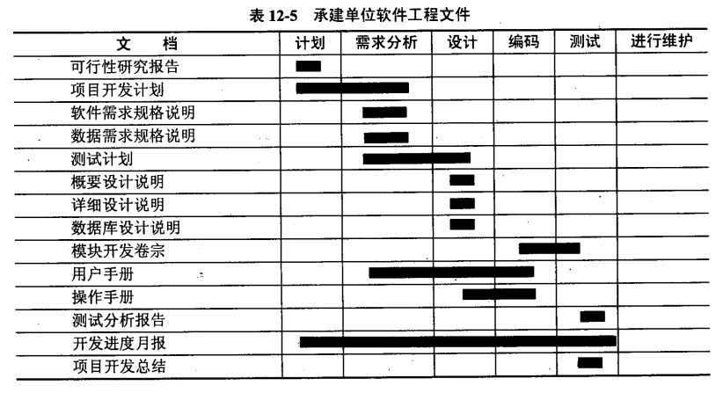
9、P273页表12-5，掌握各阶段产出哪些文档？哪些文档在哪个阶段开始做？请分别回答： 开发计划、测试计划、用户手册、操作手册、开发总结这些文档的开始阶段、产出阶段。（记） ★

Slide 81
第十三章 信息系统工程建设的组织协调
1、组织协调的基本原则是什么（记）？ ★ 1）公平、公正、独立原则；2）守法原则；3）诚信原则；4）科学原则；
2、什么是科学的原则？ 在监理实践中，要依据科学的方案（如监理规划），运用科学的手段（如测试设备或测试工具软件），采用科学的办法（如收集数据），并在项目结束后，进行科学的总结（如信息归纳整理）。
3、组织协调的监理方法有哪些？ ★ 1）监理会议；2）监理报告；3）沟通。
4、会议成功的关键是什么？（记） 1）确保每个人到场；2）议程；3）领导。

Slide 82
5、确保会议成功的措施有哪些？请详述会前、会中、会后的具体措施？ 1）会前的准备措施；确定会议目的，确定谁需要参加会议，说明会议目的，事先将会议议程分发给参加会议者，每个主题事件的分配及谁将负责该主题、发言或主持讨论；2）会议过程把握的原则；按时开始会议，指定记录员，评论会议的目的和议程表，督促而不能支配会议，应保证会议在计划时间内顺利进行，会议结束时总结会议成果，并确保所有参加者对所有决策和行动项目有一个清楚的了解，不要超过会议计划时间，评价会议进程；3）会议结果的落实原则；在会后24小时内公布会议成果，总结文件应该简洁，应明确所做出的决定性意见，并列出行动细目，包括谁负责、预计完工时间和预期的交付物等。
6、会议纪要由谁整理？主要内容有哪些？（记） 会议纪要由监理工程师根据会议记录整理； 主要内容有：1）会议地点和时间；2）会议主持人；3）出席者姓名、隶属单位、职务；4）会议内容和决议事项，（包括负责落实单位、负责人和时限要求）；5）其他事项。
7、人际交往条件的形成往往受到哪些因素的影响？ 1）外表问题；2）态度的类似性；3）需求的互补性；4）时空上的接近。

Slide 83
第十四章 信息网络系统监理基础 1、信息网络系统集成的一般体系框架分为哪些平台？ ★ 1）网络基础平台；2）网络服务平台；3）网络安全平台；4）网络管理平台；5）环境平台。
2、翻译DWDM、PDS、SDH、PDH、VSAT、CATV？FDDI、DQDB、SMDS？ DWDM，Wavelength Division Multiplexing，波分复用； PDS，generic cabling system for building and campus，综合布线系统； SDH，Synchronous Digital Hierarchy，同步数字序列； PDh，准同步数字序列； VSAT，数字卫星通信系统； CATV，有线电视网 FDDI，Fiber Distributed Data Interface，光纤分布数据接口； DQDB，Distributed QueueDoubleBus，分布式队列双总线； SWDS，Switched Multi-Megabit Data Service，多兆位数据交换服务。

Slide 84
3、广域网交换技术有哪四种？ ★ 1）电路交换，通过由中间节点建立的专业通信线路来实现两台设备的数据交换的技术，如PSTN、DDN； 2）报文交换，指通信双方以报文为单位交换数据，无专用线路，通过节点的多次“存储转发”，将报文传送到目的地。优点是通信线路的利用率较高，缺点是报文传输时延较大； 3）分组交换，指数据划分成固定长度的分组（长度远小于报文），然后进行“存储转发”，从而实现更高的通信线路利用率、更短的传输时延和更低的通信费用，如X.25分组交换网络； 4）混合交换，综合了电路交换和分组交换的技术特点，如ATM交换。
4、帧中继的工作原理是什么？（记） ★ 由于使用光纤传输技术，通信线路的误码率非常低，因此帧中继不进行差错检测和纠正，只进行分组转发。
5、什么是TCP/IP技术？ ★ TCP/IP技术的优点是采取了灵活的路由选择体系，采用非面向连接的服务方式，适合于非实时性的信息传输。 但IP技术对于时延、带宽等Qos（Quality of Service，服务质量）指标，由于标准不统一等原因而缺乏非常完善的保证。

Slide 85
6、什么是ATM？信元交换与帧中继的主要区别是什么？ 1）信元交换，指以信元为单位而实现的交换。信元交换的主流技术是ATM，ATM是宽带通信网的核心技术，是一种面向连接的传输技术，它综合了分组交换和电路交换的优点，具有良好的服务质量的保证，支持语音、数据和图像通信。 2）信元交换与帧中继的主要区别在于帧中继的帧长度可变，而信元由固定长度的单元组成。
7、什么是MPLS？请简述定义。 MPLS（Multi-Protocol Label Switching，多协议标签交换技术），充分利用数据标签引导数据包在开放的通信网络上进行高速、高效传输，通过在一个无连接的网络中引入连接模式，从而减少了网络复杂性，并能兼容现有各种主流网络技术，大大降低了网络成本。
8、IEEE802.3是什么标准? 802.3U? 802.3z/802.3ab? FDDI? ATM？ IEEE802.3，以太网标准； IEEE802.3u，快速以太网标准； IEEE802.3z/IEEE802.3ab，千兆以太网标准； FDDI，光纤分布数据接口告诉网络标准； ATM，异步传输模式。

Slide 86
9、综合布线系统由哪六个子系统组成？（记） ★ 1）工作区子系统；2）水平干线子系统；3）管理间子系统； 4）垂直干线子系统；5）设备间子系统；6）建筑群子系统。
10、请简述六个子系统？ ★ 1）工作区子系统，又称服务区子系统，由RJ-45跳线与信息插座所连接的设备（终端或工作站）组成； 2）水平干线子系统，是从工作区的信息插座开始到管理子系统的配线架，功能是将工作区信息插座与楼层配线间的IDF（Intermediate Distribution Frame，中间配线架）连接起来； 3）管理间子系统，管理间子系统由交连、互联和I/O组成。管理间为连接其他子系统提供手段，它是连接垂直干线子系统和水平干线子系统的设备，主要设备是配线架、交换机和机柜、电源等； 4）垂直干线子系统，也称干线子系统，它是整个建筑物综合布线系统的一部分。它提供建筑物的干线电缆，负责连接管理子系统和设备间子系统，一般使用光缆或选用大对数的非屏蔽双绞线。 5）设备间子系统，也称设备子系统，由电缆、连接器和相关 支撑硬件组成，它把各种公共系统的多种不同设备互连起来，其中包括电信部门的光缆、同轴电缆、程控交换机等。 6）建筑群子系统，是将一个建筑物中的电缆延伸到另一个建筑物的通信设备和装置，通常由光缆和相应设备组成，建筑群子系统是综合布线系统的一部分，它支持建筑物间通信所需的硬件，其中包括导线电缆、光缆以及防止电缆上的脉冲电压进入建筑物的电气保护装置。

Slide 87
11、网络测试包括哪些内容？各内容由哪种设备测试？（记） ★ ★ 1）电缆测试；电缆测试仪器，Fluke DPS 4000; 2）传输信道测试；频谱分析仪、误码测试仪等； 3）网络测试；千兆局域网分析仪 Fluke EtherScope等。
12、磁盘阵列、磁带库、光盘库各主要用于什么？ 1）磁盘阵列，主要功能是可提高网络数据的可用性及存储容量，并将数据有选择地分布在多个磁盘上，从而提高系统的数据吞吐量。能够免除单块硬盘故障所带来的灾难后果，通过把多个较小容量的硬盘连在只能控制器上，可增加存储容量。 2）磁带库，能够提供同样的基本自动备份和数据恢复功能，存储容量可达到数百TB，可实现连续备份、自动搜索磁带，也可在驱动管理软件控制下实现智能恢复、实时监控和统计。 3）光盘库，也叫自动换盘机，容量大，安装简单，使用方便，并支持几乎所有的常见网络操作系统及各种常用通信协议，信息处理能力更强。

Slide 88
13、请简述DAS、NAS、SAN的定义。 1）DAS，直接附属存储，表示一个或数个服务器物理连接到外部RAID的非共享端口上。这些端口可以使用任何标准，每个端口只能由一个服务器来访问；
2）NAS，Network Attached Storage，网络附加存储，是一种将分布、独立的数据整合为大型、集中化管理的数据中心，以便于对不同主机和应用服务器进行访问的技术；
3）SAN，Storage Area Network，存储局域网，指在网络服务器群的后端，采用光纤通道等存储专用协议连接成的告诉专用网络，使网络服务器与多种存储设备直接连接。最大特点是可以实现网络服务器与存储设备之间的多对多连接，而且是本地的告诉连接。
14、灾难后的恢复中，数据复制模式包括同步数据复制、异步数据复制、定期复制，请分别描述之。 1）同步数据复制，通过网络镜像数据，数据卷保持一致，主系统上的写操作不会提交直至他们被成功地复制到第二个系统。 2）异步数据复制，让主站点在复制到第二站点以前提交数据。第二站点可能滞后于主站点，但它是比较典型的、秒级或微秒级优秀方案，可提供实时复制； 3）定期复制，从主节点到第二节点周期性地复制数据。当灾难出现时，第二站点的数据可能是旧的，或者数据变成不一致，或在重新同步中坏掉。

Slide 89
15、一句话简述FTP、TELNET、GOPHER、WWW、DNS的作用。 用户可通过使用FTP、TELNET、GOPHER、WWW、DNS这些Internet网络服务访问信息资源和相互通信。
16、VPN的定义是什么，它包括哪三种类型？ 1）VPN，Virtual Private Network，虚拟专用网，指在一个共享基干网上采用与普通专业网相同的策略连接用户。 2）三种类型：访问型VPN、Internet型VPN、Extranet型VPN。
17、任何网络系统的实施包括哪2部分工作？（记） ★ ★ 1）逻辑设计；2）物理实现。
18、信息网络系统实施步骤分为哪五个步骤？ ★ 1）网络系统和主要设备参数的详细设置； 2）网络设备的到货验收； 3）全部网络设备家电测试； 4）模拟建网调试及连通性测试； 5）实际网络安装调试。
19、信息网络系统过程控制常用的监理方法有哪些？（记） ★ ★ ★ 1）评估；2）网络仿真；3）现场旁站；4）抽查测试；5）网络性能测试。
20、网络集成系统的验收分为哪2部分？分别检查什么？ ★ 1）设备验收，对路由器、交换机、服务器、防火墙等网络设备的验收。检查主要设备加电后能否正常工作，有无异常情况等； 2）系统验收，主要包括系统功能验收和性能验收两个方面，通过测试检查系统功能和性能是否满足用户需求，是否达到设计指标。

Slide 90
第十五章 信息网络系统准备阶段的监理 1、立项评审的基本原则是什么？ ★ ★ 1）简单性；2）灵活性；3）完整性；4）可靠性；5）经济性。
2、立项报告一般由2大部分组成，这2大部分的内容什么是什么？ 1）第一部分：工程名称、项目负责人和组织分工、项目机构、参加单位、协作单位； 2）第二部分：工程背景、工程建设的目的和意义、当前现状和发展趋势、工程建设内容、工程完成时间、工程经费概算等。
3、可行性分析主要关注哪四个方面？ ★ 1）经济可行性；2）技术可行性；3）系统生存环境可行性；4）各种可选方案。
4、招投标过程有哪些？分六大步（记） ★ 1）招标；2）投标；3）开标；4）评标；5）决标；6）授予合同。
5、招标的步骤主要有哪些？ 1）确定项目需求；2）编制招标文件；3）确定标底；4）发布招标公告或发出投标邀请；5）进行投标资格预审；6）通知投标单位参加投标并向其出售标书；7）组织召开标前会议等。

Slide 91
6、承建方资质的评审主要依据哪四个方面的因素？（记） ★ 1）企业资质；2）质量管理体系；3）相关项目的实施经验；4）公司实力。
7、判断：与招标人有利害关系的人是可以进入评标委员会的。 正确。
8、各类时间要求。 ★ 1）招标文件出售：20日； 2）招标文件的修改：招标人发现错误，在提交投标文件截止前15日内提出并修改；投标人发现错误应在10日内提出并修改； 3）确定中标人后15日内提交招投标报告； 4）发出中标通知书后30日内签订合同； 5）订立合同后7日内，向有关部门备案。 6）资格预审文件出售：5日； 7）资格预审文件的修改：招标人发现文件错误，应在3日内提出并修改，投标人发现错误应在2日内提出并修改； 8）资格预审审文件提交，是从停止出售资格预审时间开始，到开标日，不少于5日。

Slide 92
第十六章 信息网络系统设计阶段的监理
1、设计阶段的监理工作主要包括哪些内容？ ★
1)结合信息工程项目特点，收集设计所需的技术经济资料；
2）配合设计单位对方案设计进行技术经济分析，优化设计；
3）协助业主进行设计文件的评审；
4）参与主要设备、材料的选型工作；
5）审核方案中主要设备、材料清单；
6）审核系统设计方案及其他详细设计文件；
7）组织设计文件的报批；
8）对方案设计内容进行知识产权保护监督；
9）审核技术方案中的信息安全保障措施；
10）协助业主对工程建设周期总目标进行分析讨论；
11）审核承建方编制的工程项目总进度计划并在项目实施过程中控制其执行。如果合同有冲突，应督促承建方调整工程进度计划；
12）审核承建方编制的各分项工程阶段进度计划，根据实际环境的变化，督促承建方及时调整进度计划；
13）审核工程设计和承建方的设备/材料清单和采购计划，并检查、督促其执行。

Slide 93
2、什么是核心交换机、汇聚层交换机、接入层交换机？
1）核心交换机，放在核心层（网络主干部分）的交换机，可以说是交换机的网关，通过高速转发通信，提供优化、可靠的骨干传输结构，因此具有可扩展性、端口的可扩容性、中继贷款的可扩容性、提供可扩展的多种网络业务、网络可靠性。
2）汇聚层交换机，是多台接入层交换机的汇聚点，它必须能够处理来自接入层设备的所有通信量，并提供到核心层的上行链路，因此汇聚层交换机与接入层交换机比较，需要更高的性能，更少的接口和更高的交换速率；
3）接入层交换机，一般用于直接连接电脑，接入层目的是允许终端用户连接到网络，因此接入层交换机具有低成本和高端口密度特性。接入交换机是最常见的交换机，它直接与外网联系，使用最广泛，现代接入交换机大都提供多个具有10M/100M/1000M自适应能力的端口.

Slide 94
3、了解防火墙的功能、漏洞扫描系统的功能、网闸的功能
4、入侵检测系统的功能有哪些？（记）
1）在检测到入侵事件时，自动执行切断服务、记录入侵过程、邮件报警等动作；
2）支持攻击特征信息的集中式发布和攻击取证信息的分布式上载；
3）提供多种方式对监视引擎和检测特征的定期更新服务；
4）内置网络使用状况监控工具和网络监听工具。
5、机房计算机设备宜采用分区布置，一般包括哪几个区？（记） ★
主机区、存储器区、数据输入区、数据输出区、通信区和监控调度区等。
6、主机房内通道与设备间的距离应符合哪些规定？（重点记数字）
1）两相对机柜正面之间的距离不应小于1.5米；
2）机柜侧面（或不用面）距墙不应小于0.5米，当需要维修测试时，机柜距墙不应小于1.2米；
3）走道净宽不应小于1.2米。

Slide 95
7、机房照明一般采用什么灯？照度分别有何要求？
无眩光多隔栅灯；
主机房照度不小于300LUX，辅助间不小于200LUX，故障照明不小于60LUX，机房照明应分别有开关控制，符合相关电气设计施工规范。
8、机房供电系统应采用什么供电？
双回路供电，并选择三相五线制供电。
9、机房应采用哪四种接地方式？
1）交流工作接地，接地电阻不应大于4Ω；
2）安全工作接地，接地电阻不应大于4Ω；
3）直流工作接地，接地电阻应按计算机系统具体要求确定；
4）防雷接地，应按现行国家标准《建筑防雷设计规范》执行。
10、开机时主机房温、湿度应执行A级，A级有哪些指标？ ★
温度，夏季，23±2℃，冬季，20±2℃；
相对湿度，45%～65%；
温度变化率<5℃/h，并不得结露。

Slide 96
11、机房的消防报警与灭火系统有哪些要求？
1）机房应设火灾自动报警系统，主机房、基本工作间应设卤代烷灭火系统，并应按有关规范的要求执行；
2）凡设置卤代烷固定灭火系统及火灾探测器的计算机机房，其吊顶的上、下及活动地板下，均应设置探测器和喷嘴。
12、综合布线系统包括哪六个部分（记）？这六个部分各自的组成是什么？ ★
1）工作间子系统、水平布线子系统、管理间子系统、垂直干线子系统、设备间子系统、建筑群子系统；
2）工作间子系统设计，由用户计算机、语音点、数据点的信息插座、跳线组成，它包括信息插座、信息模块、网卡和连接所需要的跳线；
水平干线子系统，涉及水平子系统的传输介质和部件集成；
管理间子系统的设备，机柜、集线器或交换机、RJ45配线架、语音点S110交连硬件、光缆配线架、稳压电源线；
垂直干线子系统包括，供各主干线在管理间之间的电缆走线用的竖向或横向通道，从主设备间到管理间的主干电缆；
设备间子系统有服务器、交换机、路由器、稳压电源等设备；
建筑群子系统，连接各建筑物的传输介质和各种支持设备组成一个建筑群综合布线系统。

Slide 97
13、工作区子系统的设计要点有哪些？（记数字） ★
1）工作区内线槽要布得合理、美观；
2）信息座要设计在距离地面30cm以上；
3）信息座与计算机设备的距离保持在5m范围内；
4）购买的网卡类型接口要与线缆类型接口保持一致；
5）所有工作区所需的信息模块、信息座、面板的数量；
6）RJ45所需的数量；
7）基本链路长度限在90m内，信道长度限在100米内。
14、RJ45接头需求量的计算公式是什么？信息模块的需求量计算公式是什么？（记）
RJ45的需求量：m = n×4 + n×4×15% ★
m为RJ45的总需求量
n为信息点的总量
n×4×15%为留有的富余量
信息模块的需求量：m = n + n×3% ★
m为信息模块的总需求量
n为信息点的总量
n×3%为富余量

Slide 98
15、电缆的计算公式是什么？（订货总量即总长度、用线箱数）（记）
电缆的长度：
订货总量（总长度m）= 所需总长 + 所需总长×10% + n×6
所需总长指n条布线电缆所需的理论长度
所需总长×10%为备用部分
n×6为端接容差
用线箱数=总长度/305 +1
每箱双绞线长度为305m
16、在设计水平子系统时，管线的方式包括：直接埋管式、什么和什么？
1）直接埋管式；
2）先走线槽再分管方式，即先走吊顶内线槽，再走支管道信息出口的方式；
3）地面线槽方式，适合大开间及后隔断。
17、光缆需要拐弯时，曲率半径的要求？同轴粗电缆呢？同轴细缆呢？ ★
光缆拐弯曲率半径不能小于30cm；
同轴粗电缆拐弯曲率半径不应小于30cm；
同轴细缆拐弯曲率半径不应小于20cm。

Slide 99
18、设备间子系统中，设备间空间高度多少？门高？宽？地板承重压力多少？（记数字）
设备间空间高度2.55m；门高2.1m；宽90cm；地板承重压力不能低于500kg/㎡。 ★
19、建筑群子系统中，架空布线的进线距离不超过多少米？天线的支架不应高于屋顶多少毫米？天线型入口杆高出屋顶的净空间应有多少毫米？
架空布线的进线距离不超过30m；
天线的支架不应高于屋顶1200mm；
天线型入口杆高出屋顶的净空间2400mm。
20、双绞线的指标有哪些？（记） ★ ★
1）衰减；2）近端串音；3）回波损耗；4）ACR，综合布线系统链路衰减与近端串音衰减的比率；5）直流环路电阻；6）传播时延。
21、光缆的指标有哪些？（记） ★ ★
1）波长窗口；2）衰减；3）多模光纤的最小光学模式带宽；4）光回波损耗。

Slide 100
22、暗敷管路的敷设路由应以直线为主，不选弯曲路由，如必须弯曲时，曲率半径不应小于该管外径的几倍？如暗管外径大于50MM时，要求曲率半径不应小于该管外径的几倍？转弯的夹角角度不应小于多少度？如果有2次弯曲时应如何？如果弯曲管的段长超过20M时，应如何？
1)暗敷管路的敷设路由应以直线为主，不选弯曲路由，如必须弯曲时，曲率半径不应小于管外径的6倍；
2)如暗管外径大于50mm时，要求曲率半径不应小于该管外径的10倍；
3)转弯的夹角角度不应小于90度，且不应有两个以上的弯曲；
4)如有两次弯曲时，应设法把弯曲处设在该弯管段落的两端，并要求该段落的长度不超过15m，同时要求在这一段落内不得有S形弯或U形弯；
5)如弯曲管的段长超过20m时，应在该段落中装接头箱（接头盒或过度盒）。

Slide 101
第十七章 信息网络系统建设实施阶段的监理
1、开工前的监理内容有哪些？（记） ★ ★ ★
1）审核实施方案；
2）审核实施组织计划；
3）审核实施进度计划；
4）审核工程实施人员、承建方资质。
2、网络工程监理的主要工作？ ★
1）组织布线、网络和安全系统方案设计评审；
2）检查布线施工和布线测试情况；
3）进行布线系统的监理确认测试；
4）网络硬件设备和配套软件的监理确认测试。
3、集成测试的监理主要工作？ ★
1）评审项目验收大纲及各子系统测试报告；
2）评审承建方应交付的各类文档；
3）组织计算机系统和网络系统的集成测试；
4）组织网络系统的连通性测试；
5）组织软件系统集成测试等。

Slide 102
4、设备采购监理的重点？ ★
1）设备是否与工程量清单所规定的设备（系统）规格相符；
2）设备是否与合同所规定的设备（系统）清单相符；
3）设备合格证明、规格、供应商保证等证明文件是否齐全；
4）设备系统要按照合同规定准时到货；
5）配套软件包（系统）是否是成熟的、满足规范的。
5、设备采购监理的流程是什么？ ★
1）承建商提前三天通知业主和监理方设备到达时间和地点，并提交交货清单；
2）监理方协助业主做好设备到货验收准备；
3）监理方协助业主进行设备验收，并做好记录，包括对规格、数量、质量进行核实，以及检查合格证、出厂证、供应商保证书及规定需要的各种证明文件是否齐全，在必要时利用测试工具进行评估和测试，评估上述设备能否满足信息网络建设的需求；
4）发现短缺或破损，要求设备提供商补发或免费更换；
5）提交设备到货验收监理报告。
6、机房工程施工监理的重点有哪四条？★
1）审查好承建方的工程实施组织方案，尤其要重点审查是否有保证施工质量的措施；
2）控制好施工人员的资质，坚持持证上岗；
3）认真贯彻《建筑智能化系统工程实施及验收规范》，及时发现并纠正违反规范的做法；
4）深入现场落实“随装随测”的要求，以保证施工质量，加快施工进度。

Slide 103
7、从技术把关的内容来说，监理工程师需要把好三关，三关是什么？
1）要把线缆、器件质量关，没有合格证、质量保证书以及性能测试道不道标准的线缆、器件，绝不允许使用；
2）要把好敷管、穿线管，防止堵管、短线问题的发生；
3）要把好器件安装关。
8、机房环境要满足的要求，例如：地板载重量（记）、表面电阻（记）、机柜前后左右至少各留多少？
1)地板载重量必须大于500kg/㎡；
2)表面电阻应大于0.5Ω；
3)机柜的前后左右至少各留75cm，建议值为90cm。
9、对于隐蔽工程中，金属线槽安装、管道安装、管内穿线的监理注意事项有哪些
10、局域网布线系统测试内容主要包括哪些？（记） ★ ★ ★
1）工作间到设备间的连通状况；
2）主干线连通状况；
3）跳线测试；
4）信息传输速度、衰减、距离、接线图、近端串扰等。

Slide 104
11、UTP链路测试主要有哪些内容？（13个名字中，至少记住四个以上） ★
1）接线图；2）链路长度；3）衰减；4）近端串扰NEXT损耗（Near-End Crosstalk Loss）；5）连线长度；6）衰减量；7）近端串扰（NEXT）；8）SRL（Structural Return Loss）；9）等效远端串扰（ELFEXT Equal Level Fext）；10）综合远端串扰（Power Sum ELFEXT）；11）回波损耗（Return Loss）；12）特性阻抗（Characteristlc Impedance）；13）衰减串扰比（ACB）。
12、光缆测试有哪四种？各有什么工具测？（记） ★ ★ ★
1）连通性测试；一个光源；
2）端-端的损耗测试；一台功率测量仪和一个光源；
3）收发功率测试；光线功率测试仪和一段跳接线；
4）损耗/衰减测试。光损耗测试仪/光功率计（OLTS/OPM）.
13、网络系统的调试与安装分为哪四个步骤？ ★
1）网络系统的详细逻辑设计；
2）全部网络设备家电测试；
3）模拟建网调试及连通性测试；
4）实际网络安装调试。
14、加电测试包括哪些内容？ ★
1）设备自检；
2）缺省配置下软件运行状况检测。

Slide 105
15、监理对主机系统进行安装测试时注意事项有哪些？
1）机箱是否有损坏；
2）内存、硬盘能否正常运行；
3）显示器是否正常显示；
4）系统加电是否正常工作。
16、监理对软件系统进行安装测试时的注意事项有哪些？
1）软件系统与主机系统是否匹配；
2）软件能否正常安装；
3）软件功能是否能够实现；
4）软件资料是否齐全。

Slide 106
第十八章 信息网络系统验收阶段的监理
1、验收的前提条件是什么？（记） ★ ★ ★
1）所有建设项目按照批准设计方案要求全部建成，并满足使用要求；
2）各个分项工程全部初验合格；
3）各种技术文档和验收资料完备，符合集成合同的内容；
4）系统建设和数据处理符合信息安全的要求；
5）外购的操作系统、数据库、中间件、应用软件和开发工具符合知识产权相关政策法规的要求；
6）各种设备经加电试运行，状态正常；
7）经过用户同意。
2、正式验收的一般程序包括哪八个步骤？ ★
1）承建方作关于项目建设情况、自检情况及竣工情况的报告；
2）监理方作关于工程监理内容、监理情况以及工程竣工意见的报告；
3）验收小组全体人员进行现场检查；
4）验收小组对关键问题进行抽样复核（如测试报告）和资料评审；
5）验收小组对工程进行全面评价并给出鉴定结果；
6）进行工程质量等级评定；
7）办理验收资料的移交手续；
8）办理工程移交手续。

Slide 107
3、承建方应在培训方案中明确（），确保系统的正常维护。（记）
承建方应在培训方案中明确培训时间、培训质量、培训地点、培训人数、考核成绩，确保系统的正常维护。
4、在信息网络系统验收阶段，监理需要对哪些内容进行审核？ ★
1）系统整体功能、性能；
2）主要设备（或子系统）的功能、性能；
3）承建方提交文档的种类和内容；
4）系统设计、开发、实施、测试各个阶段涉及的工具和设备都具备合法的知识产权；
5）承建方的质量保证和售后服务体系；
6）承建方采取必要的管理和工程措施，以方便系统的扩容和升级。

Slide 108
5、网络设备和TCP/IP网络的检测主要考虑的技术指标有哪些（记），分别对四个名词进行解释。 ★ ★ ★
1）吞吐量；在每一对端口上，以全线速度（或测试设置中规定的速率）在测试设置规定的时间内生产传输流。如果任何端口出现丢包，就将负载减少50%并重新开始测试，然后，用二分搜索法搜索没有包丢失发生时的最大速率。这是速率就是被测试设备的吞吐量；
2）包丢失；测试通过测量由于缺少资源而未转发的包的比例来显示高负载状态下系统的性能，在规定时间内生产100%的负载（或者按测试设置中规定的比例）。在测试结束时，报告每对端口应当转发但被丢弃的包的百分比。
3）延时；对于存储转发设备，延时是指从输入帧的最后一个比特达到输入端口的时刻到输出帧的第一个比特出现在输出端口上的时刻的时间间隔。对于直通设备来说，延时是指从输入帧的第一比特达到输入端口的时刻，到输出帧的第一比特出现在输出端口的时间的间隔；
4）背靠背性能。通过以最大帧速率发送突发传输流，并测量无包丢失时的最大突发（burst）长度（总包数量）来测试缓冲区容量。在全负载条件下生成突发传输流，如果所有的包都得到转发，就增加突发长度，并重新进行测试。但是，如果某一对端口上出现包丢失，将突发长度减少一半，并在此进行测试。然后，利用二分搜索法查找无包丢失时的最大突发长度。测试设置中规定的每一种包长度都要进行背靠背性能测试。

Slide 109
6、在设备安装的验收中，机柜、机架的安装要求有哪些？
1）机柜、机架安装完毕后，垂直偏差应不大于3mm。机柜、机架安装位置应符合设计要求；
2）机柜、机架上的各种零件不得脱落和碰坏，漆面如有脱落应予以补漆，各种标志应完整、清晰；
3）机柜、机架的安装应牢固，如有抗震要求时，应按施工图的抗震设计进行加固。
7、网络系统测试验收的工具有哪些？（记任意3个的名字） ★
1）系统资源管理工具Server Vantage；
2）网络应用性能管理工具Network Vantage； ★
3）网络应用性能分析工具Application Ecpert V8.5； ★
4）网络性能分析测试工具SmartBits 6000B； ★
5）站点质量分析工具Webcheck V5.0；
6）MicroMapper 电缆线序检测仪；
7）多协议网络离散模拟工具NS-2；
8）DSP-4000数字式电缆分析仪；
9）OptiFiber光缆认证分析仪；
10）OPNET。
8、信息网络系统的验收以什么为基础，主要验证什么？ ★
信息网络系统的验收应以网络系统的总体设计为基础，主要验证系统的整体性能和主要设备进行性能。

Slide 110
第十九章 信息应用系统建设基础知识 1、软件按功能划分哪3类，按服务对象划分哪2类、按软件的工作方式划分哪4类？ 1）软件按功能划分为：系统软件，支撑软件，应用软件； 2）按服务对象划分：项目软件，产品软件； 3）按软件的工作方式划分：实时处理软件，分时软件，交互式软件，批处理软件。
2、软件工程的三元组是什么？各元组分别包括哪些内容？ 1）软件工程的三元组：目标、原则和活动。 2）软件工程目标：生产具有正确性、可用性以及开销适宜的软件产品； 3）软件工程的四条基本原则：选取适宜开发范型，采用合适的设计方法，提供高质量的工程支持，重视开发过程的管理； 4）软件过程活动主要包括需求、设计、实现、确认以及支持等活动。
3、软件生存周期包括哪六个阶段？（记） ★ 1）软件项目计划； 2）软件需求分析和定义； 3）软件设计； 4）程序编码； 5）软件测试； 6）运行维护。

Slide 111
4、漠布模型的特点是什么？ ★ 优点：1）为项目提供了按阶段划分的检查点； 2）当前一阶段完成后，只需要关注后续阶段； 3）可在迭代模型中应用瀑布模型； 4）提供了一个模板，使得分析、设计、编码、测试和支持的方法可以在该模板下有一个共同的指导。 缺点：1）各个阶段的划分完全固定，阶段之间产生大量的文档，极大地增加了工作量； 2）由于开发模型是线性的，用户只有等到整个过程的末期才能见到开发成果，从而增加了开发风险； 3）通过过多的强制完成日期和里程碑来跟踪各个项目阶段； 4）不适应用户需求的变化。
5、原型模型的适用条件？ ★ 所需开发的系统的需求不是很清楚，需要一个可实际运行的工作演示系统，即原型，作为软件开发人员和用户学习、研究、试验和确定软件需求的工作平台。

Slide 112
6、什么是增量模型？什么是渐进模型？ 原型模型可细分为增量模型和渐进模型。 增量模型，对于需求不能很快全部明确的系统，应尽可能明确已知的软件需求，完成相应的需求分析，并按瀑布模型的方法进行第一次开发工作，在系统集成时，通过实验找出需求中的欠缺和不足之处，明确未知的软件需求，再迭代进行增加部分的需求分析和开发； 渐进模型，对于部分需求尽管明确但一时难以准确进行定义的系统设计。可以先做初步的需求分析，之后立即进行设计和编码，随后与系统进行第一次集成（不做或少做测试），根据集成后反应的问题，进一步做更全面的分析、设计、编码、测试和集成。
7、螺旋模型将漠布模型与演化模型结合起来，加入了风险分析，简述四个活动是什么？（记） ★ 1）制定计划，确定软件目标，制定实施方案，弄清项目开发的限制条件； 2）风险分析，分析所选方案，考虑如何识别和消除风险； 3）实施工程，实施软件开发； 4）客户评估，评价开发工作，提出修正建议。
8、喷泉模型主要支持什么的软件开发方法？其特点是什么？ 面向对象的开发方法。 特点：1）迭代性，系统某些部分经常重复工作多次，相关功能可在每次迭代过程中随之加入演化的系统； 2）无间隙性，在分析、设计、实现等开发活动之间不存在明显的边界。

Slide 113
9、配置管理库包括哪三种？（记） ★ 1）开发库DL； 2）受控库CL； 3）产品库PL。
10、软件测试的目的是什么？（记） ★ ★ 1）通过测试，发现软件错误； 2）验证软件是否满足软件需求规格说明和软件设计所规定的功能、性能及其软件质量特性的要求； 3）为软件质量的评价提供依据。
11、代码审查的定义是什么？需要专门的测试工具吗？ ★ ★ ★ 代码审查，包括代码评审和走查，主要依靠有经验的程序设计人员根据软件设计文档，通过阅读程序，发现错误和缺陷。 不需要专门的测试工具。
12、静态分析的定义是什么？需要计算机辅助完成吗？不同的程序设计语言，静态分析工具是否相同？ ★ ★ ★ 静态分析，主要对程序进行控制流分析、数据流分析、接口分析和表达式分析等； 需要计算机辅助完成； 不同的程序设计语言，相应的静态分析工具不同。

Slide 114
13、请指出白盒测试与黑盒测试的区别？ ★ ★ ★ 区别： 1）测试者对程序的掌握程度不同，白盒测试要求测试者掌握被测程序的内部结构，黑盒测试不关心程序内部的实现过程，指侧重于程序的测试结果； 2）测试用例不同，白盒测试需根据覆盖准测设计测试用例，使程序中的每个语句、每个条件分支、每个控制路径都在程序测试中受到检验，黑盒测试根据软件需求规格说明设计测试用例，并按照测试用例的要求运行被测程序的测试； 3）测试的着重点不同，白盒测试需要发现程序内部缺点或错误，从而加以修正，黑盒测试包括功能测试、性能测试、边界测试、余量测试和强度测试等。
14、软件测试工作规程有哪六步？ 1）制定“软件测试计划”； 2）编写“软件测试说明”； 3）执行软件测试； 4）编制“软件测试报告”； 5）修正软件测试过程中发现的问题； 6）软件测试阶段评审。
15、单元测试、集成测试、确认测试、系统测试分别由谁组织？谁测？ ★ 1）单元测试由承建单位自行组织，一般由软件开发组实施测试； 2）软件集成测试由承建单位自行组织，软件开发组和软件测试组联合实施测试； 3）软件确认测试由承建单位自行组织，软件测试组实施测试； 4）系统测试应由业主单位组织，成立联合测试组实施测试。一般由专家组、业主单位、软件评测单位、承建单位等联合组成测试组。

Slide 115
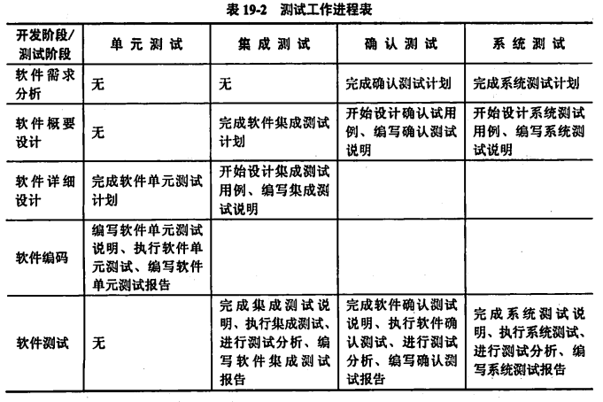
★

Slide 116
16、软件评审包括内部评审和外部评审，内部评审由谁组成？各个阶段都要进行内部评审吗？ ★ 内部评审由承建单位组织并实施，评审人员由软件开发组、质量管理和配置管理人员组成，可邀请业主参加； 软件开发的各个阶段都要进行内部评审。
17、什么样的软件必须进行外部评审？由谁主持？谁组织？委员会成员是谁？ ★ 对于规模等级大和安全性关键等级高的软件必须进行外部评审； 外部评审由业主单位主持，承建单位组织，成立评审委员会； 评审委员会由业主单位、承建单位和一定数量的软件专家组成员组成，人数七人以上（单数）。设主任一人，副主任若干人。
18、软件维护包括哪四种？请简述。 ★ 1）纠错性维护； 2）适应性维护； 3）完善性维护； 4）预防性维护。
19、软件维护组织的主要任务是什么？ 主要任务是审批维护申请，制定并实施维护计划，控制和管理维护过程，负责软件维护的复查，组织软件维护的评审和验收，保证软件维护任务的完成。

Slide 117
20、根据GB8567，软件开发过程中，应该产生哪14种文件？（记） ★ 1）可行性研究报告； 2）项目开发计划； 3）软件需求说明书； 4）数据要求说明书； 5）概要设计说明书； 6）详细设计说明书； 7）数据库设计说明书； 8）用户手册； 9）操作手册； 10）模块开发卷宗； 11）测试计划； 12）测试分析报告； 13）开发进度月报； 14）项目开发总结报告。

Slide 118
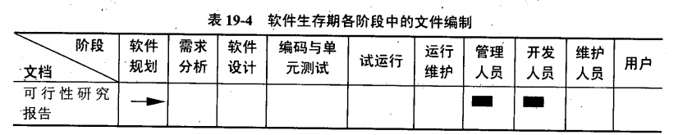
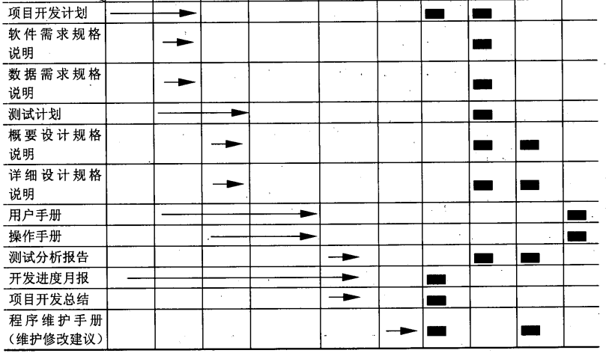
21、理解表19-4，尤其记忆：测试计划、用户手册、操作手册、维护手册的开始时间和结束时间。 测试计划，从需求分析阶段到软件设计阶段； 用户手册，从需求分析阶段到编码与单元测试； 操作手册，从软件设计阶段到编码与单元测试； 维护手册，运行维护阶段。

Slide 119
22、CMM包括哪五个等级？ CMM五个等级：初始级，可重复级，已定义级，已定量管理级，优化级。 ★
23、CORBA的核心是什么？ CORBA，公共对象请求代理程序体系结构； CORBA的核心是对象请求代理（ORB），是分布式对象借以相互操作的代理通道。
24、关于J2EE中，请解释：JDBC、JNDI、JMS、JAVAMAIL、JAVA IDL的中文意思。 JDBC，Java Data Base Connectivity,java数据库连接； ★ JNDI，Java Naming and Directory Interface,Java命名和目录接口； JMS，Java Message Service，Java消息服务； JAVAMAIL，发送和接收信件； JAVA IDL，与CORBA构件接口。
25、请解释：SOAP、WSDL、UDDI的中文意思。 ★ ★ SOAP，Simple Object Access Protocol，简单对象访问协议； WSDL，Web Services Description Language，网络服务描述语言； UDDI，Universal Description, Discovery andIntegration，发现及集成规范。

Slide 120
26、实现软件复用的关键技术因素有哪些？ 软件复用的关键技术因素主要包括： 软件构件技术（Software Component Technology）、领域工程（Domain Engineering）、软件架构（Software
Architecture）、软件再工程（Software Reengineering）、开放系统（Open System）、软件过程（Software
Process）以及CASE技术等。
27、模式与框架的区别？ 1）设计模式比框架更抽象； 2）设计模式是比框架更小的体系结构元素； 3）框架比设计模式更加特征化。
28、简单地说，框架是软件，设计模式是什么？ 设计模式是软件的知识，即开发软件的先验经验。

Slide 121
29、UML的五种视图是什么？各自的定义是什么？（记） ★ 1）用例视图，Use case view，用例试图定义系统的外部行为，定义了系统的需求，是描述系统设计和构建的其他视图的基础，即用例驱动。又叫用户模型视图； 2）逻辑视图，Logic view，逻辑视图描述逻辑结构，该逻辑结构支持用例视图描述的功能，它描述了问题空间中的概念以及实现系统功能的机制，如类、包、子系统等。又叫结构模型视图或静态视图； 3）实现视图，Implementation iew，实现描述用于组建系统的物理组件，如可执行文件、代码库和数据库等系统程序员所看到的软件产物，是和配置管理以及系统集成相关的信息。也叫组件视图； 4）过程视图，Process view，过程视图描述将系统分解为过程和任务，以及这些并发元素之间的通信与同步。也叫并发视图、动态视图或者协作视图等； 5）部署视图，Deployment view，描述系统的物理网络布局，是系统工程师和网络工程师所感兴趣的。又叫物理视图。

Slide 122
30、UML提供了9种不同的图，哪些是静态的，哪些是动态的？请分别描述它们的定义？（记动态静态有哪些） ★ ★ ★ 静态图：用例图、类图、对象图、组件图、配置图； 动态图：序列图、状态图、协作图、活动图； 1）用例图，Use case diagram，描述系统的功能，由系统、用例和角色三种元素组成； 2）类图，Class diagram，用来表示系统中的类以及类与类之间的关系，描述系统的静态结构，用于逻辑视图中； 3）对象图，Object diagram，对象图是类图的示例，表示在某一时刻这些类的具体实例以及这些实例之间的具体连接关系，可以帮助人们理解比较复杂的类图。对象图也可以用于显示类图中的对象在某一点的连接关系。对象图常用于用例视图和逻辑视图中； 4）状态图，State diagram，主要用来描述对象、子系统、系统的生命周期。通过状态图可以了解一个对象可能具有的所有状态、导致对象状态改变的事件，以及状态转移引发的动作。状态图是对类描述的事物的补充说明，用在逻辑视图中描述类的行为； 5）序列图，Sequence diagram，面向对象系统中对象之间的交互表现为消息的发送和接收。序列图反映若干个对象之间的动态协作关系，即随着时间的流逝，消息是如何在对象之间发送和接收的。序列图中重点反映对象之间发送消息的先后次序，常用在逻辑视图中； 6）协作图，Collaboration diagram，主要描述协作对象之间的交互和链接。协作图和序列图同样反映对象间的动态协作，也可以表达消息序列，但重点描述交换消息的对象之间的关系，强调的是空间关系而非时间顺序； 7）活动图，Activity diagram，显示动作及其结果，着重描述操作实现中所完成的工作以及用例实例或对象中的活动。活动图中反映了一个连续的活动流，常用于描述一个操作执行过程中所完成的工作；
8）组件图，Component diagram，用来反映代码的物理结构，组件可以是源代码、二进制文件或可执行文件，包含逻辑类的实现信息。实现视图由组件图构成； 9）配置图，Deployment diagram，配置图用来显示系统中软件和硬件的物理架构。图中通常显示实际的计算机和设备及他们之间的关系。配置图用来构成配置视图，描述系统的实际物理结构。

Slide 123
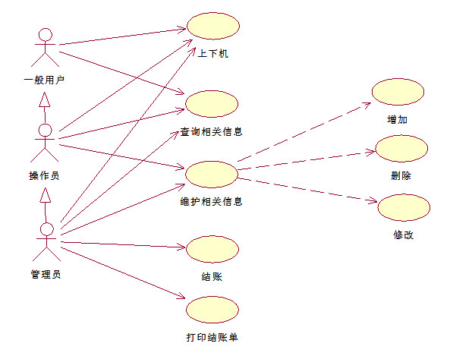
用例图（机房收费系统）
描述系统的功能，由系统、用例和角色三种元素组成

Slide 124
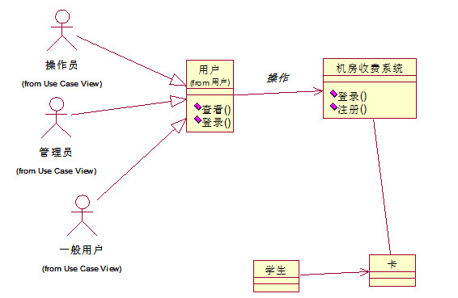
类图（机房收费系统）
用来表示系统中的类以及类与类之间的关系，描述系统的静态结构，用于逻辑视图中

Slide 125
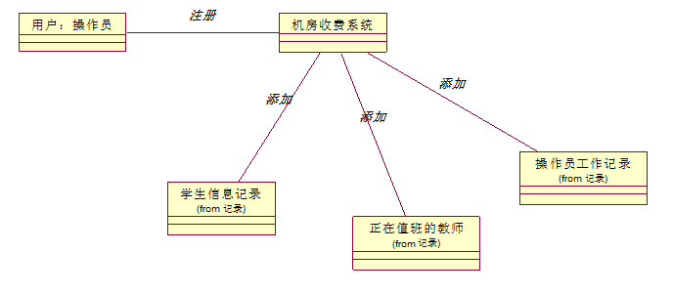
对象图，Object diagram，对象图是类图的示例，表示在某一时刻这些类的具体实例以及这些实例之间的具体连接关系，可以帮助人们理解比较复杂的类图。对象图也可以用于显示类图中的对象在某一点的连接关系。对象图常用于用例视图和逻辑视图中

Slide 126
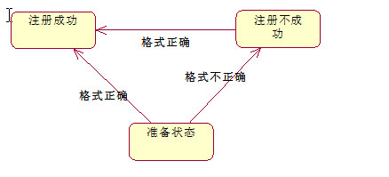
状态图，主要用来描述对象、子系统、系统的生命周期。通过状态图可以了解一个对象可能具有的所有状态、导致对象状态改变的事件，以及状态转移引发的动作。状态图是对类描述的事物的补充说明，用在逻辑视图中描述类的行为

Slide 127
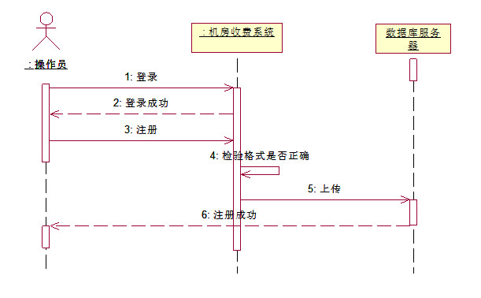
序列图，面向对象系统中对象之间的交互表现为消息的发送和接收。序列图反映若干个对象之间的动态协作关系，即随着时间的流逝，消息是如何在对象之间发送和接收的。序列图中重点反映对象之间发送消息的先后次序，常用在逻辑视图中

Slide 128
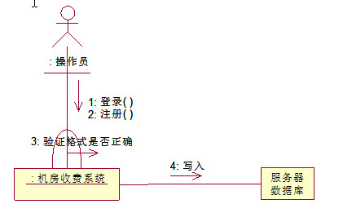
协作图，主要描述协作对象之间的交互和链接。协作图和序列图同样反映对象间的动态协作，也可以表达消息序列，但重点描述交换消息的对象之间的关系，强调的是空间关系而非时间顺序

Slide 129
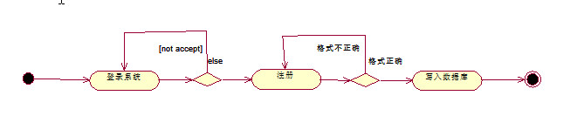
活动图，Activity diagram，显示动作及其结果，着重描述操作实现中所完成的工作以及用例实例或对象中的活动。活动图中反映了一个连续的活动流，常用于描述一个操作执行过程中所完成的工作

Slide 130
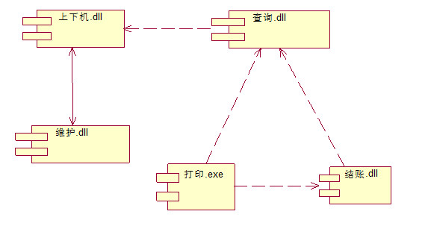
组件图，又叫构件图，用来反映代码的物理结构，组件可以是源代码、二进制文件或可执行文件，包含逻辑类的实现信息。实现视图由组件图构成；

Slide 131
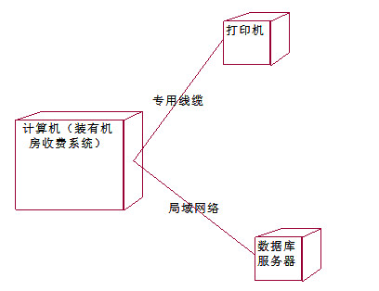
配置图，又叫布署图，配置图用来显示系统中软件和硬件的物理架构。图中通常显示实际的计算机和设备及他们之间的关系。配置图用来构成配置视图，描述系统的实际物理结构。

Slide 132
31、请描述关联、依赖、通用化、聚合的定义？（记） ★ 1）关联提供了对象之间的通信方式，关联关系用于描述类与类之间的连接，通常是双向的； 2）依赖关系描述两个模型元素之间语义上的连接关系，其中一个元素是独立的，另一个元素依赖于独立的模型元素，独立元素的变化将影响到依赖元素； 3）通用化，又称继承，是通用元素和具体元素之间的一种分类关系，具体元素完全拥有通用元素的信息，并且还可以附加其他信息； 4）聚合关系具有较强的耦合性，描述整体与部分的关系。

Slide 133
第二十章 信息应用系统的监理工作 1、软件质量的定义？ 软件质量反映实体满足明确和隐含需要能力的特性综合； 明确需要，指合同中用户明确提出的要求与需求； 隐含需要，指由生产企业通过市场调研进行识别与探明的要求或需要； 特性，实体所特有的性质，反映了实体满足需要的能力。
2、理解图20.2监理单位的质量管理组织图，请指出最左边的名字和动作，最右边的名称和动作。 最左边：监理单位质量保证体系，约束； 最右边：专家组，知道。
3、质量控制除了评审、测试、抽查、旁站以外，还有哪些方法和技术？（只答名字） ★ 1）帕累托分析； ★ 2）检查； 3）控制图； ★ 4）统计样本； 5）标准差； 6）流程图； 7）趋势分析。

Slide 134
4、进度控制的措施包括哪五条？（记） ★ ★ 1）组织措施。落实工程进度控制部的人员组成，具体控制任务和管理职责分工；进行项目分解，按项目结构、进度阶段、合同结构多角度划分，并建立编码体系；确立进度协调工作制度；对干扰和风险因素进行分析； 2）技术措施。审核项目进度计划，确定合理定额，进行进度预测分析和进度统计； 3）合同措施。分段发包，合同期与进度协调； 4）经济措施。保证预算内资金供应，控制预算外资金； 5）信息管理措施。实行进度动态比较，提供比较报告。
5、按照不同管理层次对进控制的要求分为三类，分别是项目总进度控制，什么和什么？ 项目总进度控制，项目主进度控制，项目详细进度控制。

Slide 135
6、CPM与PERT的区别是什么？ CPM，Critical Path Method，关键路线法。 PERT，Program Evaluation and Review Technique，计划评审技术。 CPM和PERT是两种目前应用比较广泛的计划方法，两者主要区别在于： CPM是以经验数据为基础来确定各项工作的时间，而PERT则把各项工作的时间作为随机变量来处理； 前者往往称为肯定型网络计划技术，后者往往成为非肯定型网络计划技术； 前者以缩短时间、提高投资效益为目的，后者则能指出缩短时间、节约费用的关键所在。
7、估计工作时间的方法主要有哪些？ 1）专家判断； 2）类比估计； 3）单一时间估计法； 4）三个时间估计法。 ★
8、总时差的定义、自由时差的定义？ ★ 1）总时差，在不影响总工期，即不影响其紧后作业最迟开始时间的前提下，作业可推迟开始的一段时间； 2）自由时差，在不影响紧后作业最早开始时间的前提下，可推迟的时间。

Slide 136
9、时间优化中，压缩网络计划工期的方法和步骤有哪四步？ 1）找出网络计划中的关键线路，并计算出网络计划总工期； 2）计算应压缩的时间ΔT= Tc-Tr； 3）确定压缩时间； 4）压缩另一关键工作。
10、选定最先压缩持续时间的关键工作，选择时应考虑的因素有哪些？（记） ★ ★ 1）缩短持续时间后，对项目质量的影响不大； 2）有充足的备用资源； 3）缩短持续时间所需增加的费用相对较少。
11、工期-成本优化的步骤有哪四条？ 1）求关键线路； 2）对关键线路上的工作寻找最优化途径； 3）对途径中K值小的工作进行优化； 4）在优化时，要考虑左邻右舍。
12、关键路线的定义？ 关键线路，在一条线路中，每个工作的时间之和等于工程工期，或者每个工作的时差都是零。

Slide 137
13、成本失控的原因有哪些？ 1）成本估算工作、成本预算工作不够准确精细； 2）软件项目的特点使得开发成本难以精确估算； 3）项目在进行成本估算和成本预算以及制定项目投资控制方法上并没有统一的标准和规范可行； 4）思想认识上存在误区，认为项目具有创新性，导致项目实施过程中变量太多、变数太大，实际成本超出预算成本也在所难免，理所当然。
14、成本估计的方法和工具有哪4种？请分别简述之。 1）类比估计法；通常是与原有的类似已执行项目进行类比估计当期项目的费用，又称“自上而下估算法”； 2）参数模型法，将项目的特征参数作为预测项目成本数学模型的基本参数； 3）从下向上的估计法，通常先估计各个独立工作的费用，然后再汇总从下往上估计出整个项目的总费用； 4）工具，项目管理软件及电子表格软件辅助项目成本的估计。

Slide 138
第二十一章 准备阶段的监理工作 1、一般可行性研究包括哪四个方面？ ★ 1）经济可行性：进行成本/效益分析； 2）技术可行性：进行技术风险评价； 3）法律可行性：确定系统开发可能导致的任何侵权、妨碍和责任； 4）方案的选择：评价系统或产品开发的几个可能的候选方案，最后给出结论意见。
2、一般招标过程包括哪五步？ 1）招标；2）投标；3）开标；4）评标；5）中标。

Slide 139
第二十二章 信息应用系统分析设计阶段监理 1、需求分析的进入条件是什么？（记） ★ ★ ★ 1）业主单位与承建单位正是签订建设合同，并对初步的项目开发计划达成一致意见，即可进入需求分析阶段。
2、需求分析的目标是什么？ 深入描述软件的功能和性能，确定软件设计的约束和软件同其他系统元素的接口细节，定义软件的其他有效性需求。
3、需求分析阶段的成果有哪些？（记） ★ ★ ★ 1）项目开发计划； 2）软件需求说明书； 3）软件质量保证计划； 4）软件配置管理计划； 5）软件（初步）确认测试计划； 6）用户使用说明书初稿。

Slide 140
4、软件概要设计阶段的进入条件是什么？（记，并理解：加不加概要2字，答案均相同） 1）项目开发计划、质量保证计划、配置管理计划等配套计划通过评审并正式批准； 2）软件需求规格说明书通过评审； ★ ★ ★ 3）以软件需求规格说明书为核心的配置管理分配基线建立。
5、软件详细设计阶段的进入条件是什么？ ★ ★ ★ 1）软件概要设计说明通过评审； 2）软件概要设计说明，外部接口设计已纳入配置管理受控库。
6、描述算法除了流程图外，还有一些别的工具，如哪3种？ 1）PAD图，problem analysis diagram，问题分析图； 2）PDL语言（伪码），Procedure Design Language ，可称为伪码或结构化语言； 3）HIPO图，hierarchy plus input-process-output。
7、软件设计阶段的成果是什么？（记） ★ ★ ★ 1）概要设计说明书； 2）数据库设计说明书； 3）用户手册； 4）软件概要设计说明书（数据库设计部分可单列一册）； 5）软件详细设计说明书； 6）软件编码规范； 7）集成测试计划。
8、软件工程化要求以软件质量保证为核心，紧紧抓住哪8个主要环节？ ★ 软件生产方法、需求分析、软件设计、软件生产工具、测试、验证与确认、评审和管理。

Slide 141
第二十三章 信息应用系统实施阶段监理 1、编码阶段进入条件是什么？（记） ★ ★ ★ 1）软件详细设计说明已通过评审； 2）软件详细设计说明已进入配置管理受控库。
2、单元测试进入条件？ ★ 1）完成所有单元编码； 2）软件单元无错通过编译； 3）完成代码审查等静态测试； 4）所有软件单元纳入软件开发单位的配置管理受控库。
3、集成测试进入条件？ ★ 1）被集成的软件单元无错通过编译； 2）被集成的软件单元通过代码审查； 3）被集成的软件单元通过单元动态测试并达到测试要求； 4）被集成的软件单元已置于软件开发单位的配置管理受控库； 5）已具备了集成测试计划要求的软件组装测试和测试工具。

Slide 142
4、确认测试进入条件？ ★ 1）软件完成了集成测试； 2）软件可运行； 3）所有软件问题报告单和软件修改报告单； 4）与软件修改报告单一致的、经过修改的全部源程序代码。
5、系统测试进入条件？ ★ 1）完成并通过软件确认测试； 2）所有软件产品都在配置管理控制下； 3）已经具备了软件系统测试环境。
6、试运行阶段监理的重点？（记） ★ 1）协助业主方和承建单位处理系统试运行期间出现的各项问题，并予以记录； 2）对于一些重复出现的问题，在验收测试时给予必要的关注，督促承建单位必要的解决措施； 3）监督检查承建单位试运行阶段的培训工作。
7、技术培训监理的重点？（记） ★ 1）监督承建单位按照合同和业主的要求制定培训计划； 2）审核培训计划的可操作性； 3）要求在培训计划中明确培训对象、培训教材、培训时间、培训方式和培训师资； 4）监督技术培训计划的实施，对培训教材和师资进行评估，将培训计划执行情况和效果通报给业主。

Slide 143
第二十四章 信息应用系统验收阶段的监理 1、信息应用系统验收的前提条件有哪些？（记） ★ ★ ★ 1）已通过计算机软件确认测试评审； 2）已通过系统测试评审； 3）合同或合同附件规定的各类文档齐全； 4）软件产品已置于管理之下； 5）合同或合同附件规定的其他验收条件。
2、验收的工作步骤有哪些？（记） ★ ★ ★ 1）提出验收申请； 2）制定验收计划； 3）成立验收委员会； 4）进行验收测试和配置审计； 5）进行验收评审； 6）形成验收报告； 7）移交产品。

Slide 144
3、信息应用系统验收可以分为哪2个大的部分？其顺序可分为哪些工作？ ★ ★ 软件配置审核和验收测试； 其大致顺序可分为：文档审核、源代码审核、配置脚本审核、测试程序或脚本审核和可执行程序测试。
4、主要的开发的文档有哪些？ ★ 需求说明书、概要设计说明书、详细设计说明书、数据库设计说明书、测试计划、测试报告、程序维护手册、程序员开发手册、用户操作手册和项目总结报告。
5、主要的管理类文档有哪些？ ★ 项目计划书、质量控制计划、配置管理计划、用户培训计划、质量总结报告、评审报告、会议记录和开发进度月报。

Slide 145
6、验收测试的前提条件是什么？ ★ （即：用户验收测试前一般已经完成哪些工作？） 1）软件开发已经完成，并全部解决了已知的软件缺陷； 2）验收测试计划已经过评审并批注，并且置于文档控制之下； 3）对软件需求说明书的审查已经完成； 4）对概要设计、详细设计的审查已经完成； 5）对单元、集成、系统测试计划和报告的审查已经完成； 6）对单元、集成、系统测试计划和报告的审查已经完成； 7）所有的测试脚本已完成，并至少执行过一次，且通过评审； 8）使用配置管理工具且代码置于配置控制之下； 9）软件问题处理流程已经就绪； 10）已经制定、评审并批准验收测试完成标准。

Slide 146
7、验收未通过时如何处理？ 承建单位应根据验收评审意见尽快修正有关问题，重新进行验收或者转入合同争议处理程序。
8、系统移交的监理措施有哪些？ 1）审查承建单位的项目资料清单； 2）协助业主和承建单位交接项目资料； 3）确保软件文档和软件的一致性； 4）开发软件做好备份，保管在安全地方，文件材料归档。
9、系统保障期的监理措施有哪些？ ★ ★ ★ 1）督导承建单位按“合同”规定及时进行系统保障，抽查系统保障的执行情况； 2）对项目业主方提出的质量问题进行记录； 3）督促承建单位进行修复和维护； 4）对承建单位进行修复的内容进行确认。

Slide 147
补充章节
1、关于TCP/IP协议集中，哪些属于网络层？哪些属于传输层？哪些属于应用层（记）
IP,ARP,RARP,ICMP属于网络层； ★
TCP,UDP属于传输层； ★ Telnet,ftp,smtp,dns,http,smmp,及其他应用协议在应用层。 ★
2、依据《国家电子政务工程建设项目档案管理暂行办法》，存档期限为永久的是哪个？30年的有哪些？10年的有哪些？（记） ★
1）监理工作总结报告,存档期为永久； ★
2）监理大纲、监理规划、细则及批复、资质审核、设备材料报审、复检记录、需求变更确认、施工组织设计、方案审核记录、造价变更审查、支付审批、索赔处理文件、验收、交接文件、支付证书、结算审核文件、监理照片、音像，存档期为30年；
3）开（停、复、返）工令、工程进度、延长工期、人员变更审核、监理通知、监理建议、工作联系单、问题处理报告、协调会纪要、备忘录、监理周（月）报、阶段性报告、专题报告、测试方案、试运行方案审核，存档期为10年。

Slide 148
3、政府采购法中，邀请招标、竞争性谈判、单一来源采购、询价的前提条是什么？（记）
邀请招标的前提条件： ★
1）具有特殊性，只能从有限范围的供应商处采购的；
2）采用公开招标方式的费用占政府采购项目总价值的比例过大的。
竞争性谈判的前提条件： ★ ★ ★
1）招标后没有供应商投标或者没有合格标的或者重新招标未能成立的；
2）技术复杂或者性质特殊，不能确定详细规格或者具体要求的；
3）采用招标所需时间不能满足用户紧急需要的；
4）不能事先计算出价格总额的。
单一来源采购的前提条件： ★ ★
1）只能从唯一供应商处采购的；
2）发生了不可预见的紧急情况不能从其他供应商处采购的；
3）必须保证原有采购项目一致性或者服务配套的要求，需要继续从原供应商处添购，且添购资金总额不超过原合同采购金额百分之十的。
询价的前提条件： ★
1）采购的货物规格、标准统一、现货货源充足且价格变化幅度小的政府采购项目。

Slide 149
55号令
4、令总则的第三条是什么（电子政务项目主要是指哪些）？
电子政务项目主要是指：
国家统一电子政务网络、国家重点业务信息系统、国家基础信息库、国家电子政务网络与信息安全保障体系相关基础设施、国家电子政务标准化体系和电子政务相关支撑体系等建设项目。
电子政务项目建设应以政务信息资源开发利用为主线，以国家统一电子政务网络为依托，以提高应用水平、发挥系统效能为重点，深化电子政务应用，推动应用系统的互联互通、信息共享和业务协同，建设符合中国国情的电子政务体系，提高行政效率，降低行政成本，发挥电子政务对加强经济调节、市场监管和改善社会管理、公共服务的作用。
5、第七条是什么（审批环节）？
电子政务项目原则上包括以下审批环节： ★
项目建议书、可行性研究报告、初步设计方案和投资概算。对总投资在3000万元以下及特殊情况的，可简化为审批项目可行性研究报告（代项目建议书）、初步设计方案和投资概算。

Slide 150
6、第九条、第十条，谁编可研，谁编初设？ ★
项目建设单位应依据项目建议书批复，按照《国家电子政务工程建设项目可行性研究报告编制要求》（附件二）的规定，招标选定或委托具有相关专业甲级资质的工程咨询机构编制项目可行性研究报告，报送项目审批部门。项目审批部门委托有资格的咨询机构评估后审核批复，或报国务院审批后下达批复。
项目建设单位应依据项目审批部门对可行性研究报告的批复，按照《国家电子政务工程建设项目初步设计方案和投资概算报告编制要求》（附件三）的规定，招标选定或委托具有相关专业甲级资质的设计单位编制初步设计方案和投资概算报告，报送项目审批部门。项目审批部门委托专门评审机构评审后审核批复。
7、第十三条，百分之十的含义是什么？ ★
项目初步设计方案和投资概算报告的编制内容与项目可行性研究报告批复内容有重大变更或变更投资超出已批复总投资额度百分之十的，应重新报批可行性研究报告；
项目初步设计方案和投资概算报告的编制内容与项目可行性研究报告批复内容有少量调整且其调整内容未超出已批复总投资额度百分之十的，需在提交项目初步设计方案和投资概算报告时以独立章节对调整部分进行定量补充说明。

Slide 151
8、第十四条，建设单位应严格执行哪些制度？（记） ★
招标投标、政府采购、工程监理、合同管理等制度。
9、第十五条？谁对项目负总则？ ★
项目建设单位主管领导应对项目建设进度、质量、资金管理及运行管理等负总责。
10、第十九条？何时汇报进度和概预算？（记） ★ ★ ★
项目建设单位应于每年七月底和次年一月底前，向项目审批部门、财政部门报告项目上半年和全年建设进度和概预算执行情况。
11、第22条，前期经费是否可能计入总投资？
是。项目前期工作经费主要用于开展应用需求分析、项目建议书、可行性研究、初步设计方案和投资概算的编制、专家咨询评审等工作。
12、第30条，验收包括哪些阶段？分别由谁组织？（记） ★ ★ ★
项目验收包括初步验收和竣工验收两个阶段。
初步验收由项目建设单位按照《验收工作大纲》要求自行组织；
竣工验收由项目审批部门或其组织成立的电子政务项目竣工验收委员会组织；
对建设规模较小或建设内容较简单的电子政务项目，项目审批部门可委托项目建设单位组织验收。

Slide 152
13、第31条，项目建设单位应在何时，组织完成什么和什么工作？建设单位提交竣工验收申请报告时，把什么作为附件？？未能按期提出验收申请的，怎么办？（记） ★ ★ ★
项目建设单位应在完成项目建设任务后的半年内，组织完成建设项目的信息安全风险评估和初步验收工作；
初步验收合格后，项目建设单位应向项目审批部门提交竣工验收申请报告，并将项目建设总结、初步验收报告、财务报告、审计报告和信息安全风险评估报告等文件作为附件一并上报；
项目建设单位未按期提出竣工验收申请的，应向项目审批部门提出延期验收申请。
14、第32条，谁负责后评价？ ★
项目审批部门根据电子政务项目验收后的运行情况，可适时组织专家或委托相关机构对建设项目的系统运行效率、使用效果等情况进行后评价。
后评价认为建设项目未实现批复的建设目标或未达到预期效果的，项目建设单位要限期整改；对拒不整改或整改后仍不符合要求的，项目审批部门可对其进行通报批评。

Slide 153
以下是55号令附件四验收大纲的要求★ ★ ★
1、验收时限有何要求？（记） ★ ★ ★
电子政务项目建设完成半年内，项目建设单位应完成初步验收工作，并向项目审批部门提交竣工验收的申请报告。
因特殊原因不能按时提交竣工验收申请报告的，项目建设单位应向项目审批部门提出延期验收申请。经项目审批部门批准，可以适当延期进行竣工验收。
2、验收任务有哪四项？ ★ ★ ★
1）审查项目的建设目标、规模、内容、质量及资金使用等情况；
2）审核项目形成的资产情况；
3）评价项目交付使用情况；
4）检查项目建设单位执行国家法律、法规情况。
3、验收条件有哪些？ ★ ★
1）建设项目确定的网络、应用、安全等主体工程和辅助设施，已按照设计建成，能满足系统运行的需要；
2）建设项目确定的网络、应用、安全等主体工程和配套设施，经测试和试运行合格；
3）建设项目涉及的系统运行环境的保护、安全、消防等设施已按照设计与主体工程同时建成并经试运行合格；
4）建设项目投入使用的各项准备工作已经完成，能适应项目正常运行的需要；
5）完成预算执行情况报告和初步的财务决算；
6）档案文件整理齐全。

Slide 154
4、初步验收时，建设单位对？、？、？、？进行验收，形成初验报告？（记） ★ ★ ★
1）项目建设单位依据合同组织单项验收，形成单项或专项验收报告；
2）项目建设单位或相关单位组织信息安全风险评估，提出信息安全风险评估报告；
3）项目建设单位对项目的工程、技术、财务和档案等进行验收，形成初步验收报告；
4）项目建设单位向项目审批单位提交竣工验收申请报告。
5、竣工验收时，重点检查什么？（记） ★ ★ ★
1）组织竣工验收的单位（机构）组建竣工验收委员会，下设专家组；
2）专家组负责开展竣工验收的先期基础性工作，重点检查项目建设、设计、监理、施工、招标采购、档案资料、预（概）算执行和财务决算等情况，提出评价意见和建议；
3）竣工验收委员会基于专家组评价意见提出竣工验收报告。

Slide 155
其它补充内容（资质管理+发改委55号令+档案管理办法+新技术）
一.信息系统工程监理资质管理
计算机信息系统监理资质等级评定的综合条件：
企业历史（即二一一）：甲级：企业是在中华人民共和国境内注册的企业法人，取得信息系统工程监理单位乙级资质不少于两年，且不具有计算机信息系统集成企业资质；
乙级：企业是在中华人民共和国境内注册的企业法人，取得信息系统工程监理单位丙级资质不少于一年，且不具有计算机信息系统集成企业资质；
丙级：企业是在中华人民共和国境内注册的企业法人，从事信息系统工程监理及相关信息技术服务业务的时间不少于两年，或取得信息系统工程监理单位丙级资质（暂定）的时间不少于一年。且不具有计算机信息系统集成企业资质。
注册资本：甲级不少于800万，乙级不少于300万，丙级和临时都不少于100万。
质量管理体系的建立与认证：
甲级，通过第三方验证且连续有效运行时间不少于一年；
乙级，通过第三方认证；
丙级和临时只要求已建立质量管理体系并能有效实施即可。
管理人员：
主要负责人（五四三二年经历）
主要技术负责人（五四三二年经历）
人才实力：
技术人员数：45、20、10、10；
监理工程师（持证人数）：25、12、5、2； ★

Slide 156
二.国家电子政务工程建设项目管理暂行办法（国家发展和改革委员会令第55号）
电子政务项目主要指：：国家统一电子政务网络、国家重点业务信息系统、国家基础信息库、国家电子政务网络与信息安全保障体系相关基础设施、国家电子政务标准化体系和电子政务相关支撑体系等建设项目。
项目建设单位是指中央政务部门和参与国家电子政务项目建设的地方政务部门。负责提出电子政务项目的申请，组织或参与电子政务项目的设计、建设和运行维护。
电子政务项目原则上包括以下审批环节：项目建议书、可行性研究报告、初步设计方案和投资概算。对总投资在 3000 万元以下及特殊情况的，可简化为审批项目可行性研究报告（代项目建议书）、初步设计方案和投资概算。
项目初步设计方案和投资概算报告的编制内容与项目可行性研究报告批复内容有重大变更或变更投资超出已批复总投资额度百分之 十的，应重新报批可行性研究报告。
项目建设单位主管领导应对项目建设进度、质量、资金管理及运行管理等负总责。
项目建设单位应于每年七月底和次年一月底前，向项目审批部门、财政部门报告项目上半年和全年建设进度和概预算执行情况。

Slide 157
第二十九条 电子政务项目建设实行验收和后评价制度
第三十条 电子政务项目应遵循《国家电子政务工程建设项目验收工作大纲》（附件四，以下简称《验收工作大纲》）的相关规定开展验收工作。项目验收包括初步验收和竣工 验收两个阶段。初步验收由项目建设单位按照《验收工作大纲》要求自行组织；竣工验收由项目审批部门或其组织成立的电子政务项目竣工验收委员会组织 ; 对建设规模较小或建设内容较简单的电子政务项目，项目审批部门可委托项目建设单位组织验收。
第三十一条 项目建设单位应在完成项目建设任务后的半年内，组织完成建设项目的信息安全风险评估和初步验收工作。初步验收合格后，项目建设单位应向项目审批部门提交（竣工验收申请报告，并将项目建设总结、初步验收报告、财务报告、审计报告和信息安全风险评估报告等文件作为附件）一并上报。项目审批部门应适时组织竣工验收。项目建设单位未按期提出竣工验收申请的，应向项目审批部门提出（延期验收申请）。

Slide 158
国家电子政务工程建设项目项目建议书编制要求（提纲）
第一章 项目简介
第二章 项目建设单位概况
第三章 项目建设的必要性
第四章 需求分析
第五章 总体建设方案
第六章 本期项目建设方案
第七章 环保、消防、职业安全、职业卫生和节能
第八章 项目组织机构和人员
第九章 项目实施进度
第十章 投资估算和资金筹措
第十一章 效益与风险分析
附表：
1 、项目软硬件配置清单
2 、应用系统定制开发工作量初步核算表
3 、项目总投资估算表
4 、项目资金来源表
附图：
1 、系统网络拓扑图
2 、系统软硬件物理布置图

Slide 159
验收时限： ★ ★ ★
电子政务项目建设完成半年内，项目建设单位应完成初步验收工作，并向项目审批部门提交竣工验收的申请报告。
因特殊原因不能按时提交竣工验收申请报告的，项目建设单位应向项目审批部门提出延期验收申请。经项目审批部门批准，可以适当延期进行竣工验收。
验收条件： ★ ★ ★
（一）建设项目确定的网络、应用、安全等主体工程和辅助设施，已按照设计建成，能满足系统运行的需要。
（二）建设项目确定的网络、应用、安全等主体工程和配套设施，经测试和试运行合格。
（三）建设项目涉及的系统运行环境的保护、安全、消防等设施已按照设计与主体工程同时建成并经试运行合格。
（四）建设项目投入使用的各项准备工作已经完成，能适应项目正常运行的需要。
（五）完成预算执行情况报告和初步的财务决算。
（六）档案文件整理齐全。
初步验收： ★ ★ ★
（一）项目建设单位依据合同组织单项验收，形成单项或专项验收报告。
（二）项目建设单位或相关单位组织信息安全风险评估，提出信息安全风险评估报告。
（三）项目建设单位对项目的（工程、技术、财务和档案）等进行验收，形成初步验收报告。
（四）项目建设单位向项目审批单位提交竣工验收申请报告。

Slide 160
竣工验收： ★ ★ ★
（一）组织竣工验收的单位（机构）组建竣工验收委员会，下设专家组。
（二）专家组负责开展竣工验收的先期基础性工作，重点检查项目建设、设计、监理、施工、招标采购、档案资料、预（概）算执行和财务决算等情况，提出评价意见和建议。
（三）竣工验收委员会基于专家组评价意见提出竣工验收报告。
四.《国家电子政务工程建设项目档案管理暂行办法》
第十三条 监理单位依据监理职责，按照《信息化工程监理规范》（GB/T19668-）、《建设工程监理规范》（GB/T50319-）的要求，对承建单位、施工单位形成的文件材料进行审核并签署。
第十九条 电子政务项目实施机构应在电子政务项目竣工验收后3个月内，根据建设单位档案管理规定，向建设单位或本机构的档案管理部门移交档案。需经常利用的档案，可在办理移交手续后借出。 ★
第二十一条 电子政务项目档案验收一般分为初步验收和竣工验收两个阶段。档案初步验收由建设单位组织，并形成验收报告。档案竣工验收由项目审批部门组织的竣工验收委员会下设的档案专家组负责。档案专家组由电子政务项目审批部门、档案行政管理部门人员及相关专家组成。
第二十五条 档案专家组出具档案验收意见，档案验收结果分为合格与不合格。档案专家组三分之二以上成员同意通过验收的为合格。

Slide 161
五.国家电子政务工程建设项目文件归档范围和保管期限表★
5 监理文件
5.1 监理大纲、监理规划、细则及批复 30年
5.2 资质审核、设备材料报审、复检记录 30年
5.3 需求变更确认 30年
5.4 开（停、复、返）工令 10年
5.5 施工组织设计、方案审核记录 30年
5.6 工程进度、延长工期、人员变更审核 10年
5.7 监理通知、监理建议、工作联系单、问题处理报告、协调会议纪要、备忘录 10年
5.8 监理周（月）报、阶段性报告、专题报告 10年
5.9 测试方案、试运行方案审核 10年
5.10 造价变更审查、支付审批、索赔处理文件 30年
5.11 验收、交接文件、支付证书、结算审核文件 30年
5.12 监理工作总结报告 永久
5.13 监理照片、音像 30年

Slide 162
六.新技术补充
1.云计算★
IaaS，(Infrastructure-as-a- Service)：基础设施即服务
PaaS，(Platform-as-a- Service)：平台即服务
SaaS，(Software-as-a- Service)：软件即服务。
2.物联网★
物联网架构，三层：物联网感知层、物联网网络层、物联网应用层。
3.大数据★
大数据的5V特点（IBM提出）：Volume（大量）、Velocity（高速）、Variety（多样）、Value（价值）、Veracity（真实性）
4.互联网+
“互联网+”定义：就是“互联网+各个传统行业”，但这并不是简单的两者相加，而是利用信息通信技术以及互联网平台，让互联网与传统行业进行深度融合。
5.移动互联网
移动互联网=移动通信网络+互联网的内容和应用
移动互联网的关键技术包括SOA、WEB2.0、HTML5、Android、ios、Windows phone。
Web service是目前实现SOA的主流技术。 ★

Slide 163
谢 谢 大 家！

